Slide 1



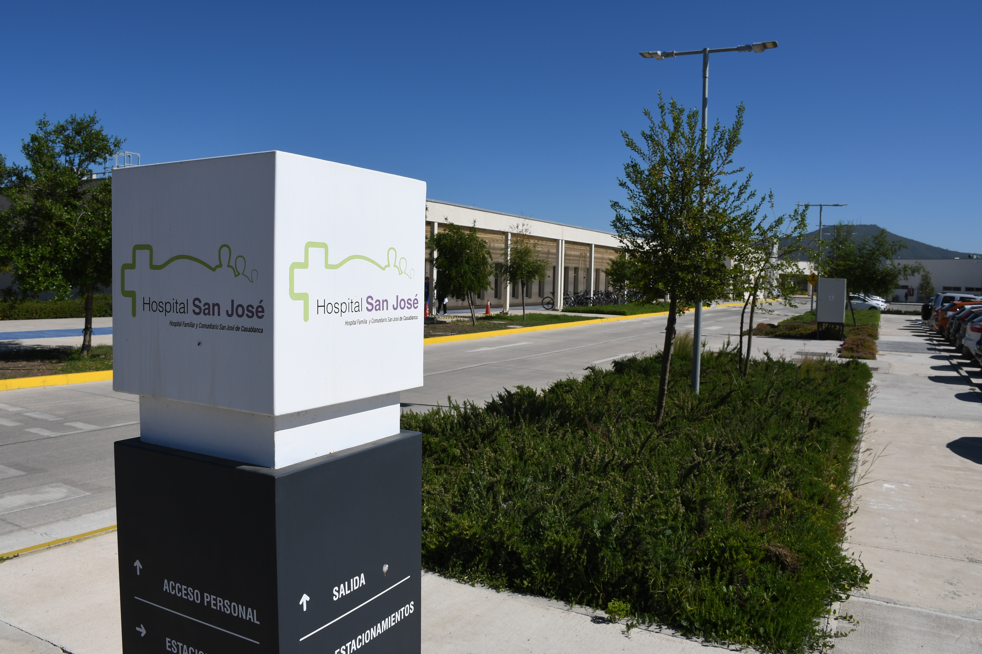



Slide 2
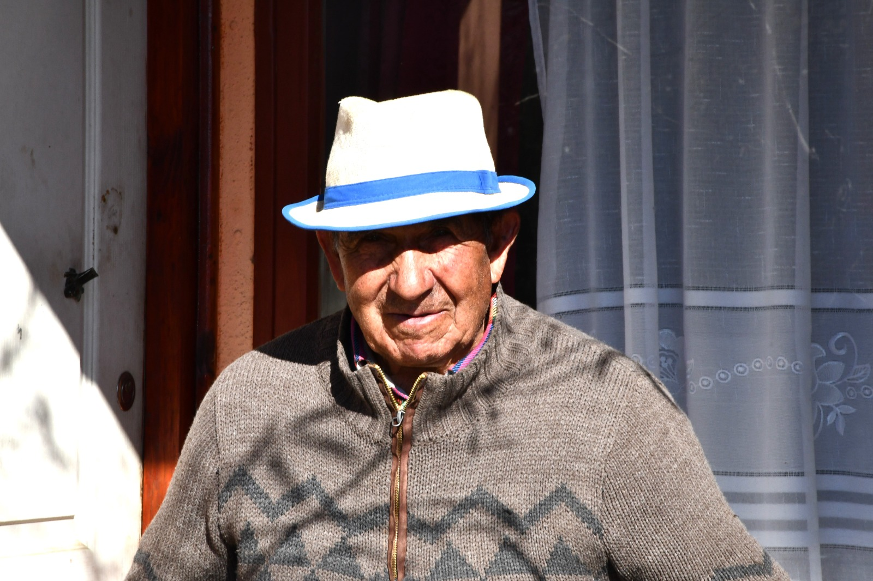

POBLACIÓN DE
CASABLANCA

Slide 3





POBLACIÓN CASABLANCA 2024
Total Mujeres: 15.655
51%
Total Hombres: 15.237
49%
Niños, niñas menores de 5 años
6,9 %
Mujeres en edad fértil (18 - 44 años)
18,8%
Adultos mayores (60 y más)
20,9%
30.892 Habitantes
Fuente: INE

Slide 4
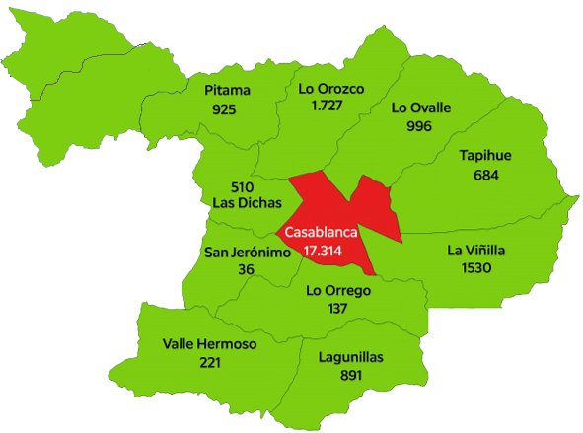
NÚMERO DE HABITANTES
DISTRITOS CASABLANCA
Quintay
924
SECTOR 3
SECTOR 1 | SECTOR 2
CONSTITUCIÓN N° PARES O VEREDA PONIENTE | CONSTITUCIÓN N° PARES O VEREDA ORIENTE
Tunquén
318
SECTOR 3
LO OVALLE | PITAMA
LO VÁSQUEZ | SAN JERÓNIMO
LA VINILLA | LO ORREGO
PASO HONDO | MUNDO NUEVO
CARPINTERO | LO OROZCO
LA PLAYA | TAPIHUE
SECTOR 1
SECTOR 2
Número de habitantes por distrito
Fuente:INE

Slide 5
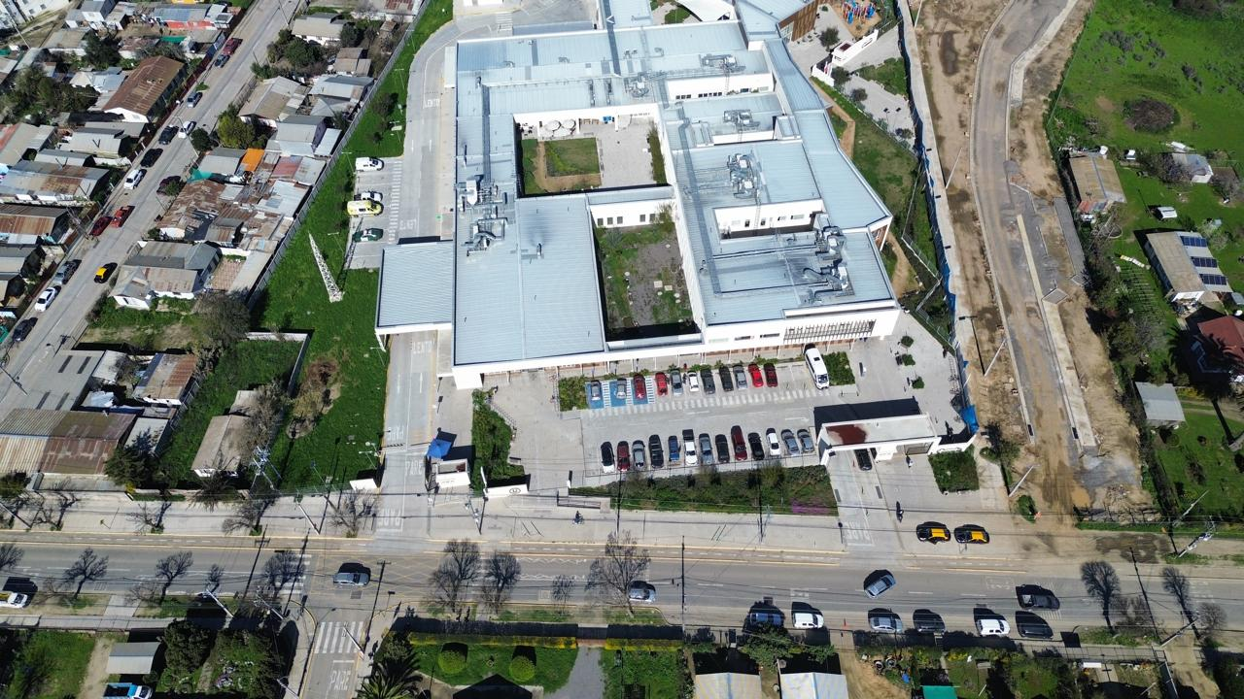
NUESTRO HOSPITAL 2024
APS - CONSULTORIO
MEDICINA
URGENCIA
DIÁLISIS
HD
CPU - PAD
SAMU
IMAGENOLOGÍA
ESTERILIZACIÓN

Slide 6
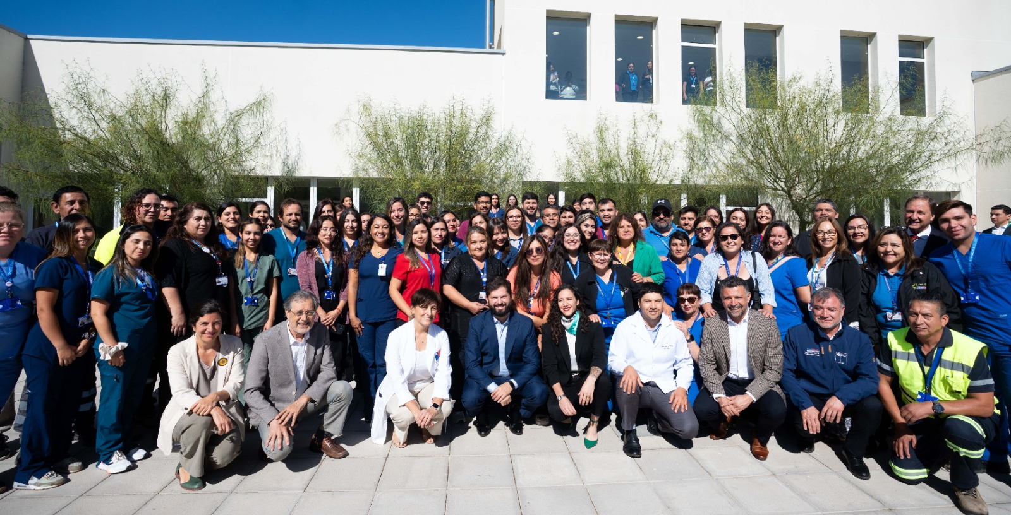
DOTACIÓN

Slide 7
DOTACIÓN PERSONAL
30%
70%
Edad | Hombres | Mujeres | Total
19-24 | 3 | 9 | 12
25-29 | 20 | 46 | 66
30-34 | 18 | 51 | 69
35-39 | 9 | 59 | 68
40-44 | 10 | 28 | 38
45-49 | 7 | 18 | 25
50-54 | 6 | 10 | 16
55-59 | 10 | 9 | 19
60-64 | 8 | 6 | 14
65-69 | 5 | 0 | 5
DOTACIÓN PERSONAL | 2023 | 2024 | 2025 (JUNIO 2025)
Ley 19.664 (Médica) | 37 | 45 | 48
Ley 18.834 (No Médica) | 147 | 262 | 270
Totales | 184 | 307 | 318

Slide 8
DOTACIÓN SEGÚN ESTAMENTO
Ley 19.664 (Médica)
Ley 18.834 (No médica)
Fuente: SIRH

Slide 9
ÍNDICE DE AUSENTISMO
Fuente: SIRH
Notes:
El índice de ausentismo mide la ausencia del personal de su puesto de trabajo en un periodo de tiempo determinado, a causa de una Licencia Médica Curativa.

Slide 10
DÍAS Y TIPO DE LICENCIAS MÉDICAS
2024
Fuente: SIRH

Slide 11

FINANZAS

Slide 12
INGRESOS PRESUPUESTARIOS 2023 AL 2024 M$
INGRESOS DE OPERACIÓN
TRANSFERENCIAS
2024
2024
$9.434.691
$143.911
2023
2023
$6.799.646
$102.199
40,81%
32,58%
Transferencias; Programa de prestaciones Institucionales presupuesto operacional, y Reforzamiento Programas atención Primaria de Salud, aumentó en un 32.58% respecto año anterior, por normalización NHSJC.
Ingresos de Operación; Recaudación de los ingresos por accidentes de tránsito, atenciones pacientes convencionales, y recuperación por licencias médicas, aumentó en un 40.81% respecto año anterior, por 4to. Turno Recaudadores Urgencias.

Slide 13
Gastos presupuestarios 2023 - 2024 M$
REMUNERACIONES LEY MÉDICA
REMUNERACIONES
NO MÉDICOS
REMUNERACIONES VARIABLES
2024
2024
2024
$1.335.807
$3.073.073
$1.819.015
2023
2023
2023
$1.054.873
$1.676.619
$1.704.667
27%
83%
7%
GASTOS REMUNERACIONES | 2023 | 2024
TOTAL | M$4.436.159 | M$6.227.895

Slide 14
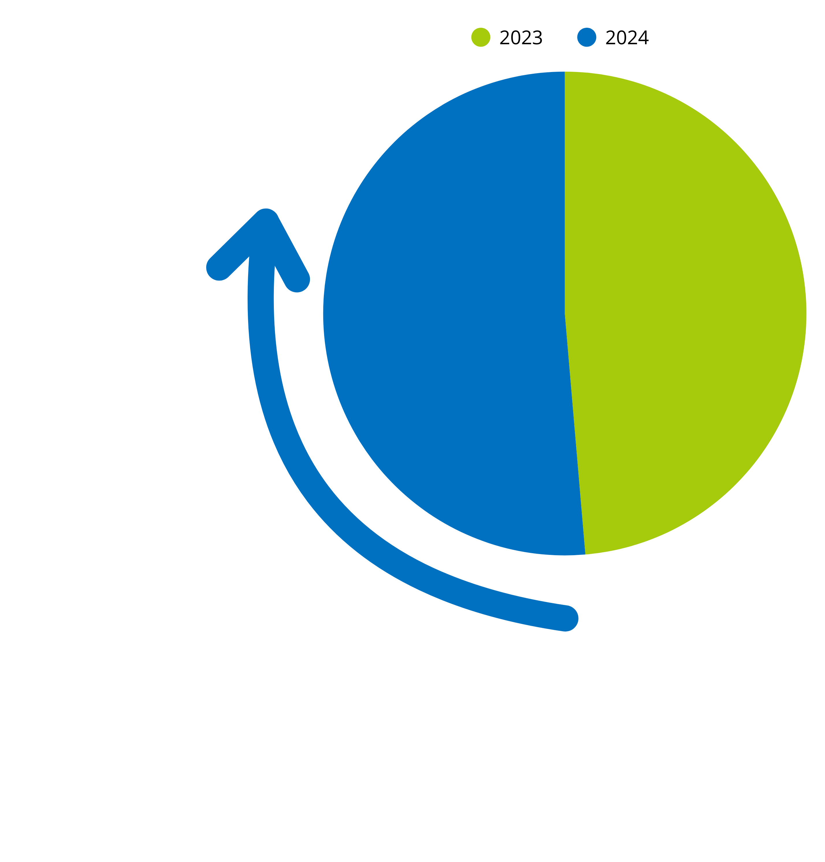
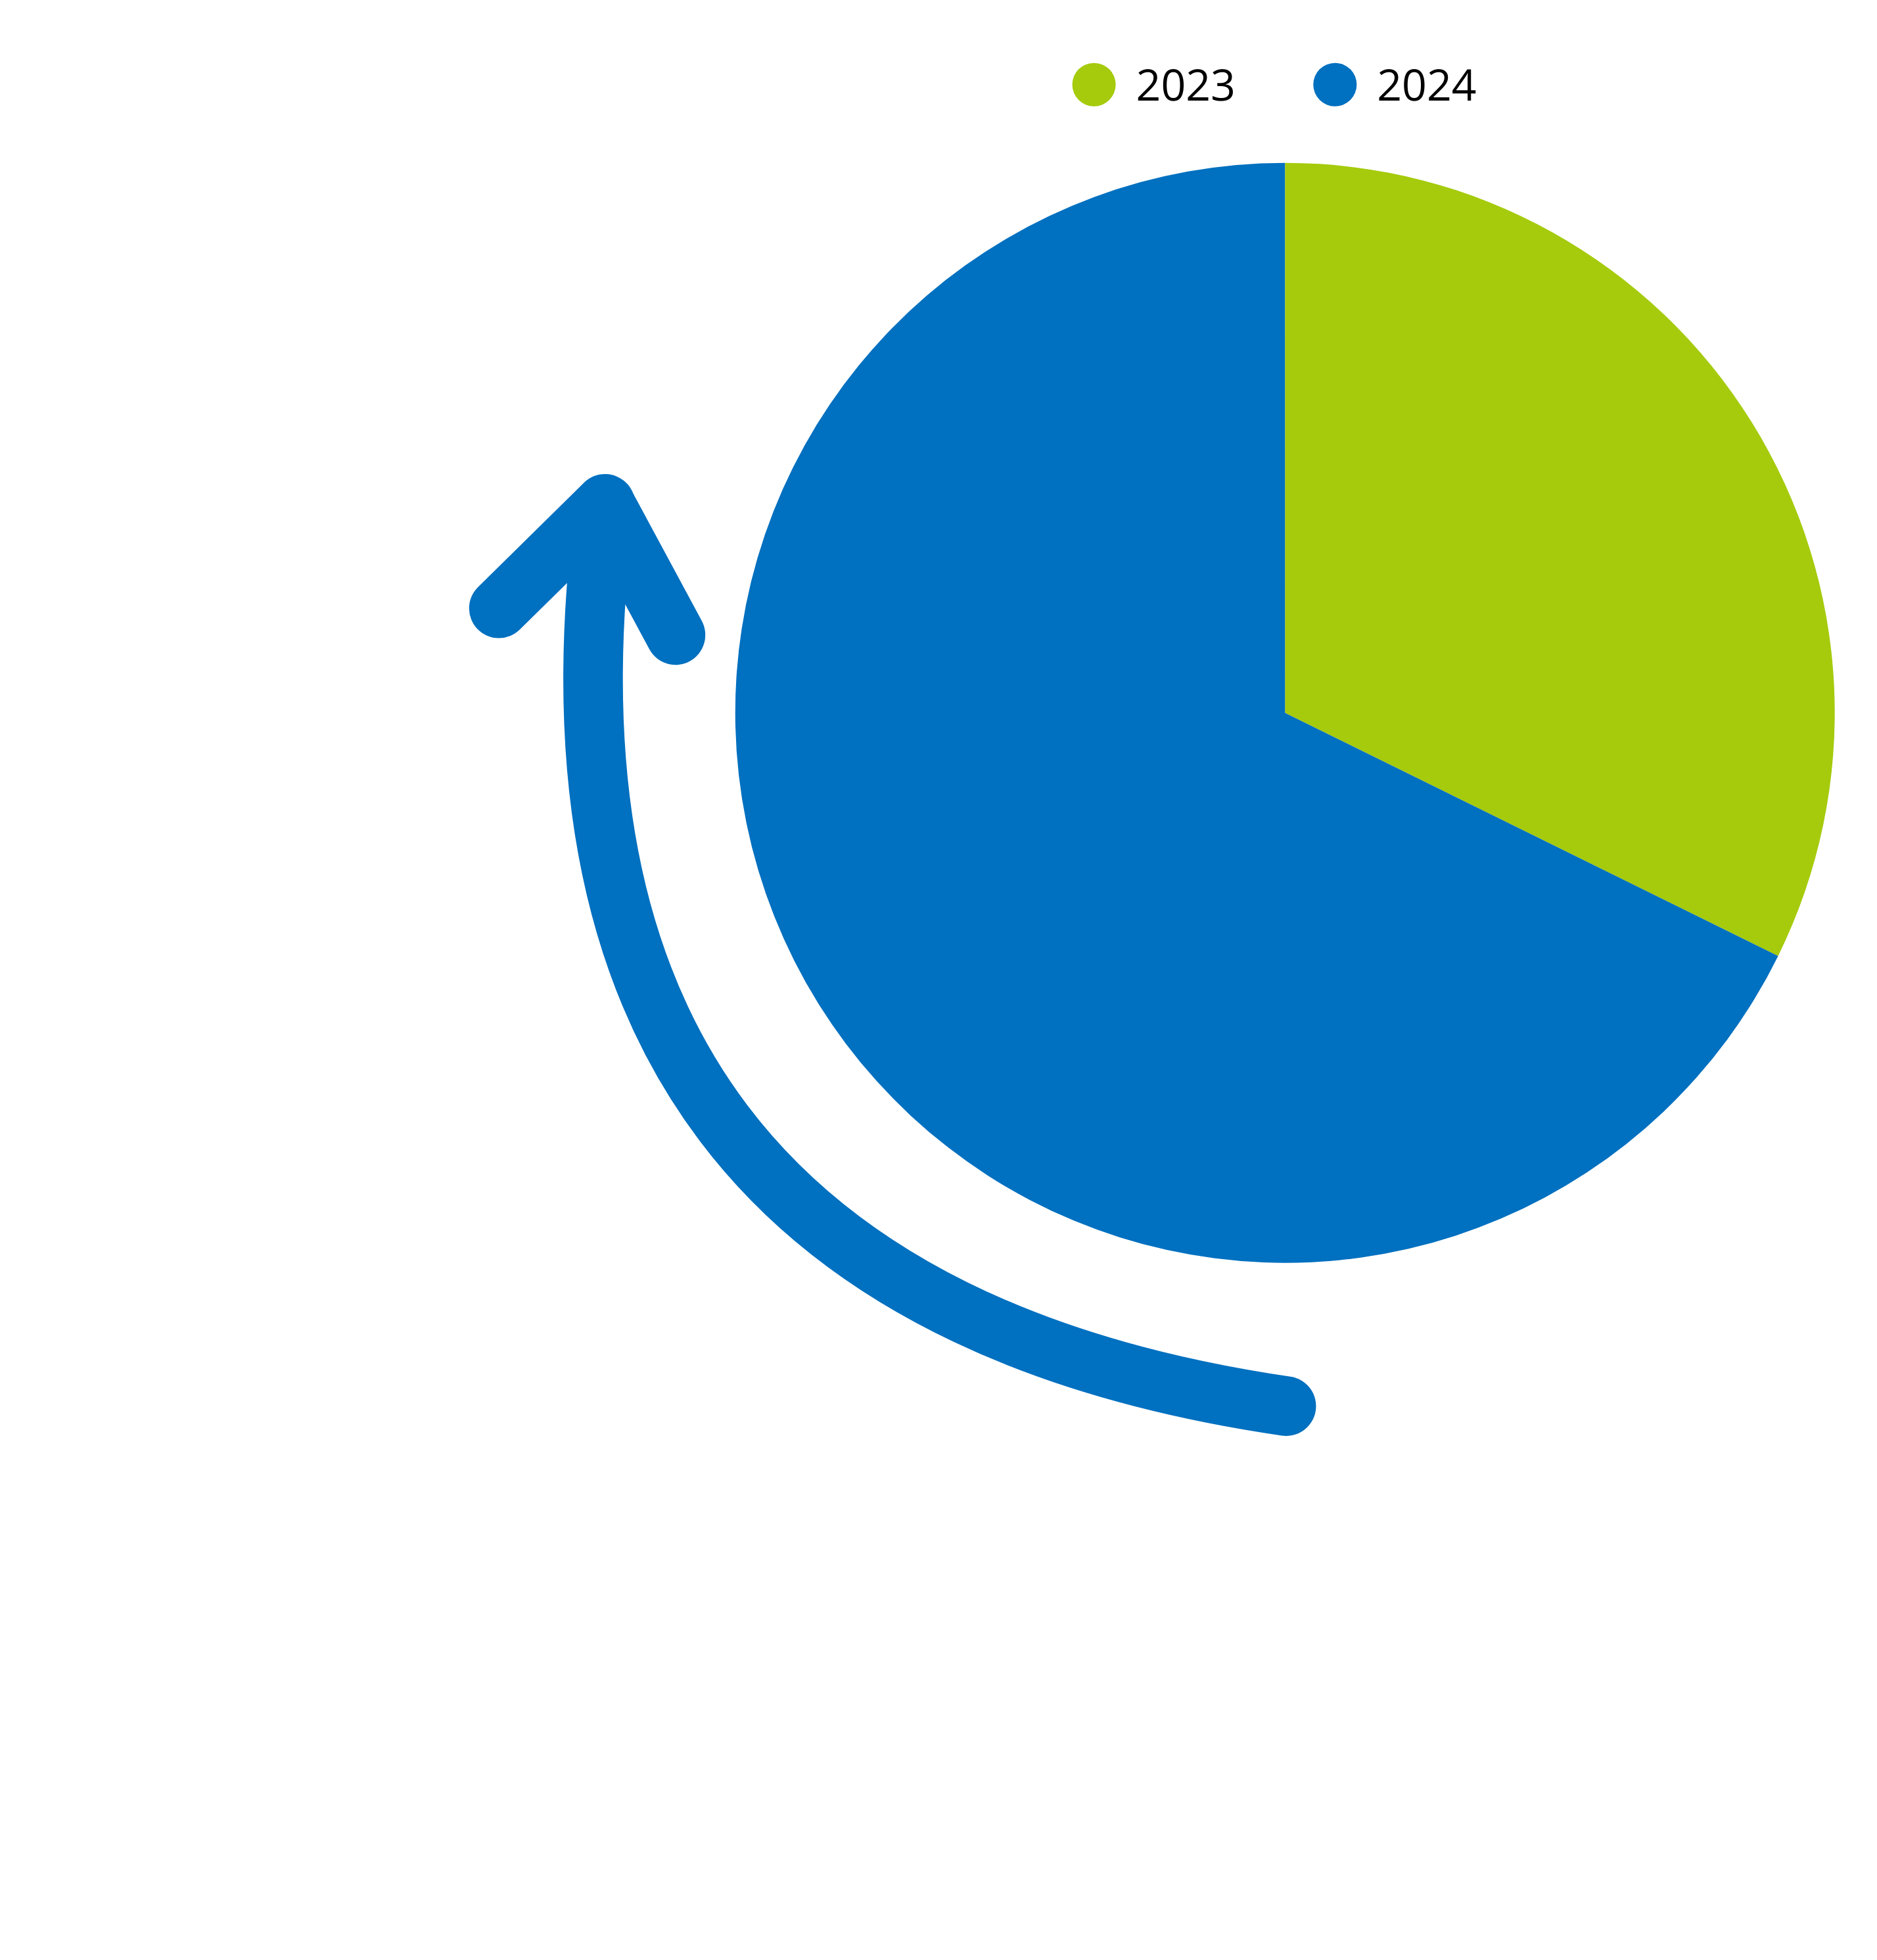
Gastos presupuestarios 2023 - 2024 M$
GASTOS DIRECTOS
GASTOS INDIRECTOS
5,6%
110%
$526.478
$ 1.423.384
$ 555.873
$ 2.985.228
GASTOS BIENES Y SERVICIOS DE CONSUMO | 2023 | 2024
Gastos Directos | M$ 526.478 | M$ 555.873
GASTOS BIENES Y SERVICIOS DE CONSUMO | 2023 | 2024
Gastos Indirectos | M$ 1.423.384 | M$ 2.985.228
Gastos Directos; Corresponde a los gastos por medicamentos, insumos clínicos, compra de exámenes, aumentó 5.58% por insumos clínicos normalización NHSJC.
Gastos Indirectos; Corresponde a los gastos por Servicios básicos, Servicio de Aseo, Guardias de Seguridad, Servicio de Mantención de Jardines, Mantenimientos de equipos y vehículos, combustibles, aumentó en un 109.73% por normalización NHSJC.

Slide 15
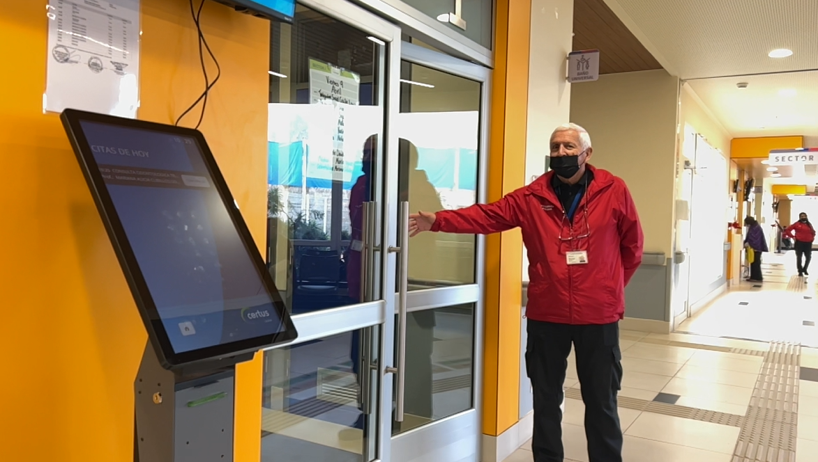
ATENCIÓN PRIMARIA

Slide 16
TOTAL ATENCIONES
CONSULTORIO-APS 2023-2024
Profesionales | 2023 | 2024 | % Variación
Médicos | 19.624 | 20.740 | 5,69%
No Médicos | 43.603 | 48.466 | 11,15%
Odontólogos | 9.441 | 12.907 | 36,71%

Slide 17
TIPO DE ATENCIONES
CONSULTORIO-APS 2023-2024
Año | Exámenes de medicina preventiva | Salas IRA, ERA y Mixtas | Programa Salud Mental | Rehabilitación integral | Consultas y otras atenciones | Programa odontológico | Controles de Salud
2023 | 1.041 | 1.531 | 8.553 | 3.305 | 21.606 | 11.406 | 21.878
2024 | 1.303 | 3.570 | 7.633 | 10.664 | 23.731 | 12.907 | 22.305
Proyectado 2025 | 2.264 | 3.038 | 9.626 | 13.400 | 19.404 | 20.218 | 27.284

Slide 18
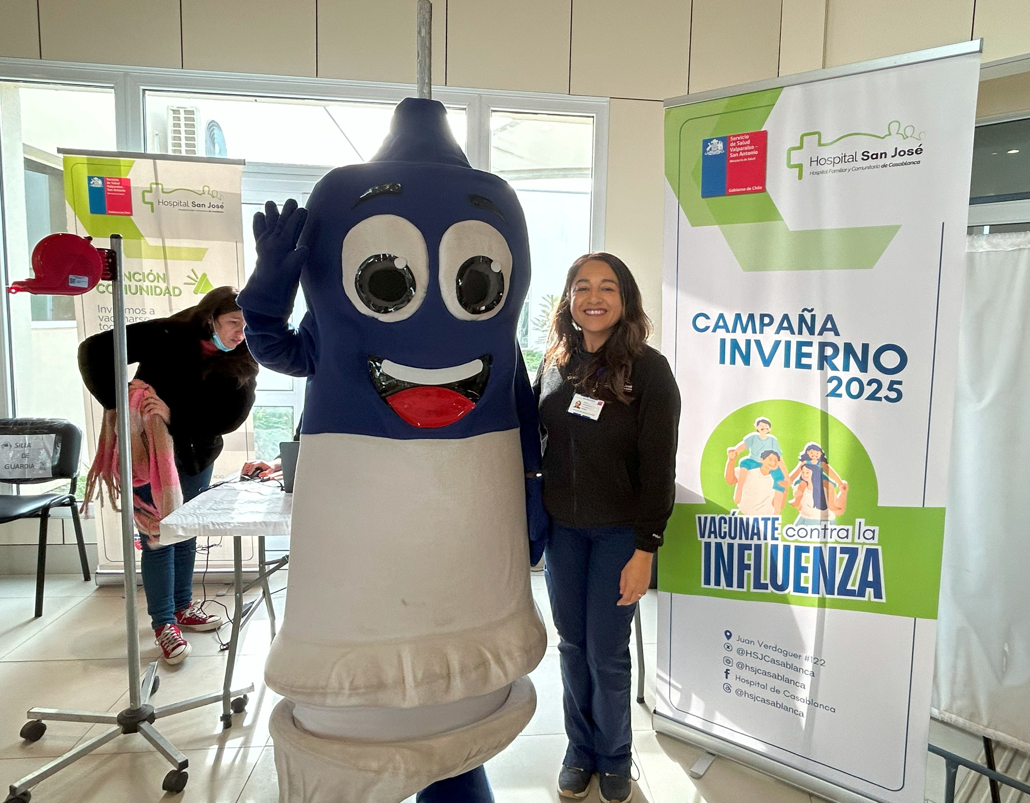
INMUNIZACIONES

Slide 19



NIRSEVIMAB
POBLACIÓN NACIDOS EN OCTUBRE 2024
120
95,2%
NIRSEVIMAB
INFLUENZA
POBLACIÓN OBJETIVO 2024
13.452
97,7%
INFLUENZA

Slide 20
VACUNACIÓN INFLUENZA
SEGÚN GRUPO OBJETIVO
ADULTO MAYOR
4.204
68%
CRÓNICO
2.608
100%
INFLUENZA
GESTANTES
261
100%
FUNCIONARIOS
424
100%

Slide 21
PNEUMO 23
POBLACIÓN ADULTO MAYOR A LOS 65 AÑOS
PNEUMO 23
97
29,8%
PROGRAMA ESCOLAR
PRIMERO BÁSICO 2024
CUARTO BÁSICO 2024
OCTAVO BÁSICO 2024
381
406
416
98,2%
95,0%
94,5%
ESTRATEGIA ANUAL
IINFLUENZA

Slide 22
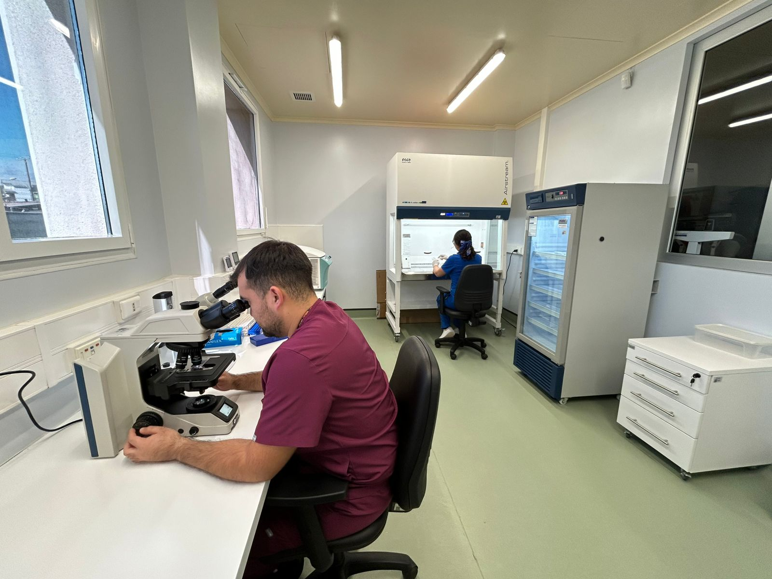
LABORATORIO
Y TOMA DE MUESTRAS

Slide 23

EXÁMENES INFORMADOS
+/- 1.000 Personas

Slide 24
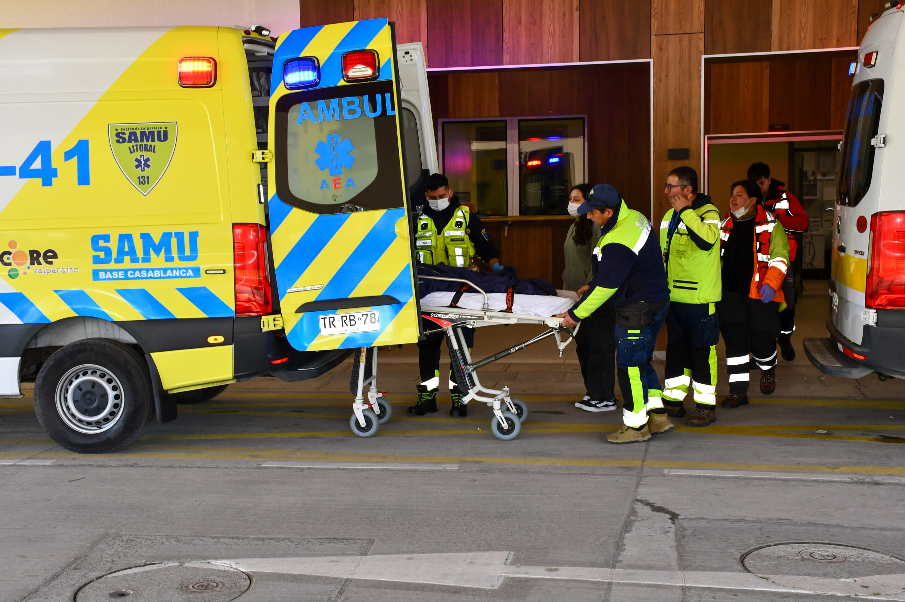
ATENCIONES
Y MEJORAS
EN URGENCIA

Slide 25
ATENCIONES
UNIDAD DE URGENCIA
TOTAL ATENCIONES UNIDAD DE URGENCIA
AÑOS | TOTAL DE ATENCIONES
2023 | 30.055
2024 | 32.923

Slide 26

DESPACHO DE AMBULANCIAS
2024
Accidentes de tránsito
TOTAL
SAMU
155
TOTAL
Traslado a HCVB
SAMU
UEH
TOTAL
938
155

Slide 27
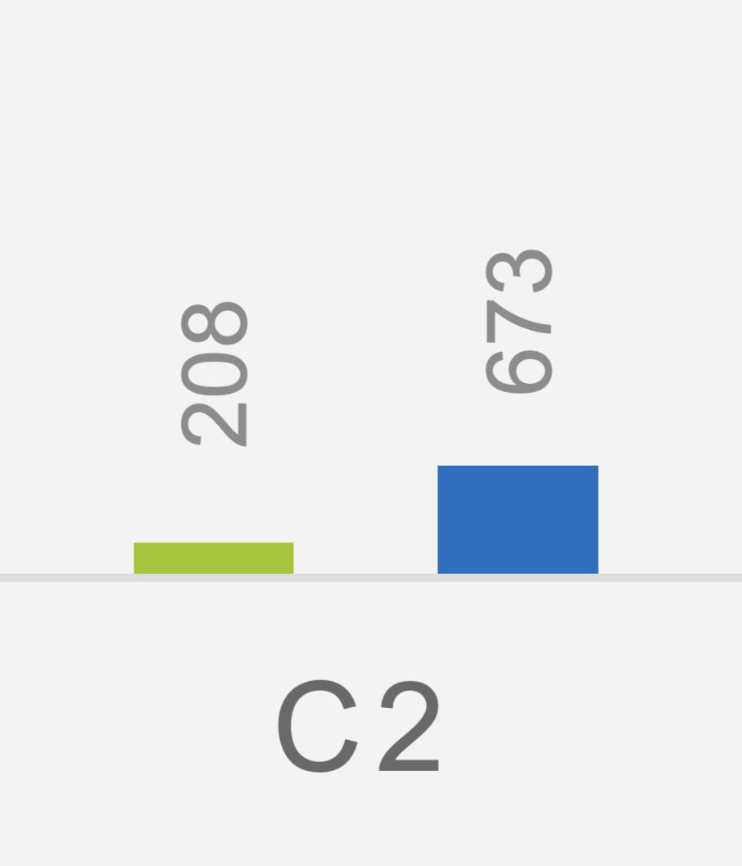
CATEGORIZACIÓN DE URGENCIA
2024
TOTAL DE ATENCIONES
32.923

Slide 28
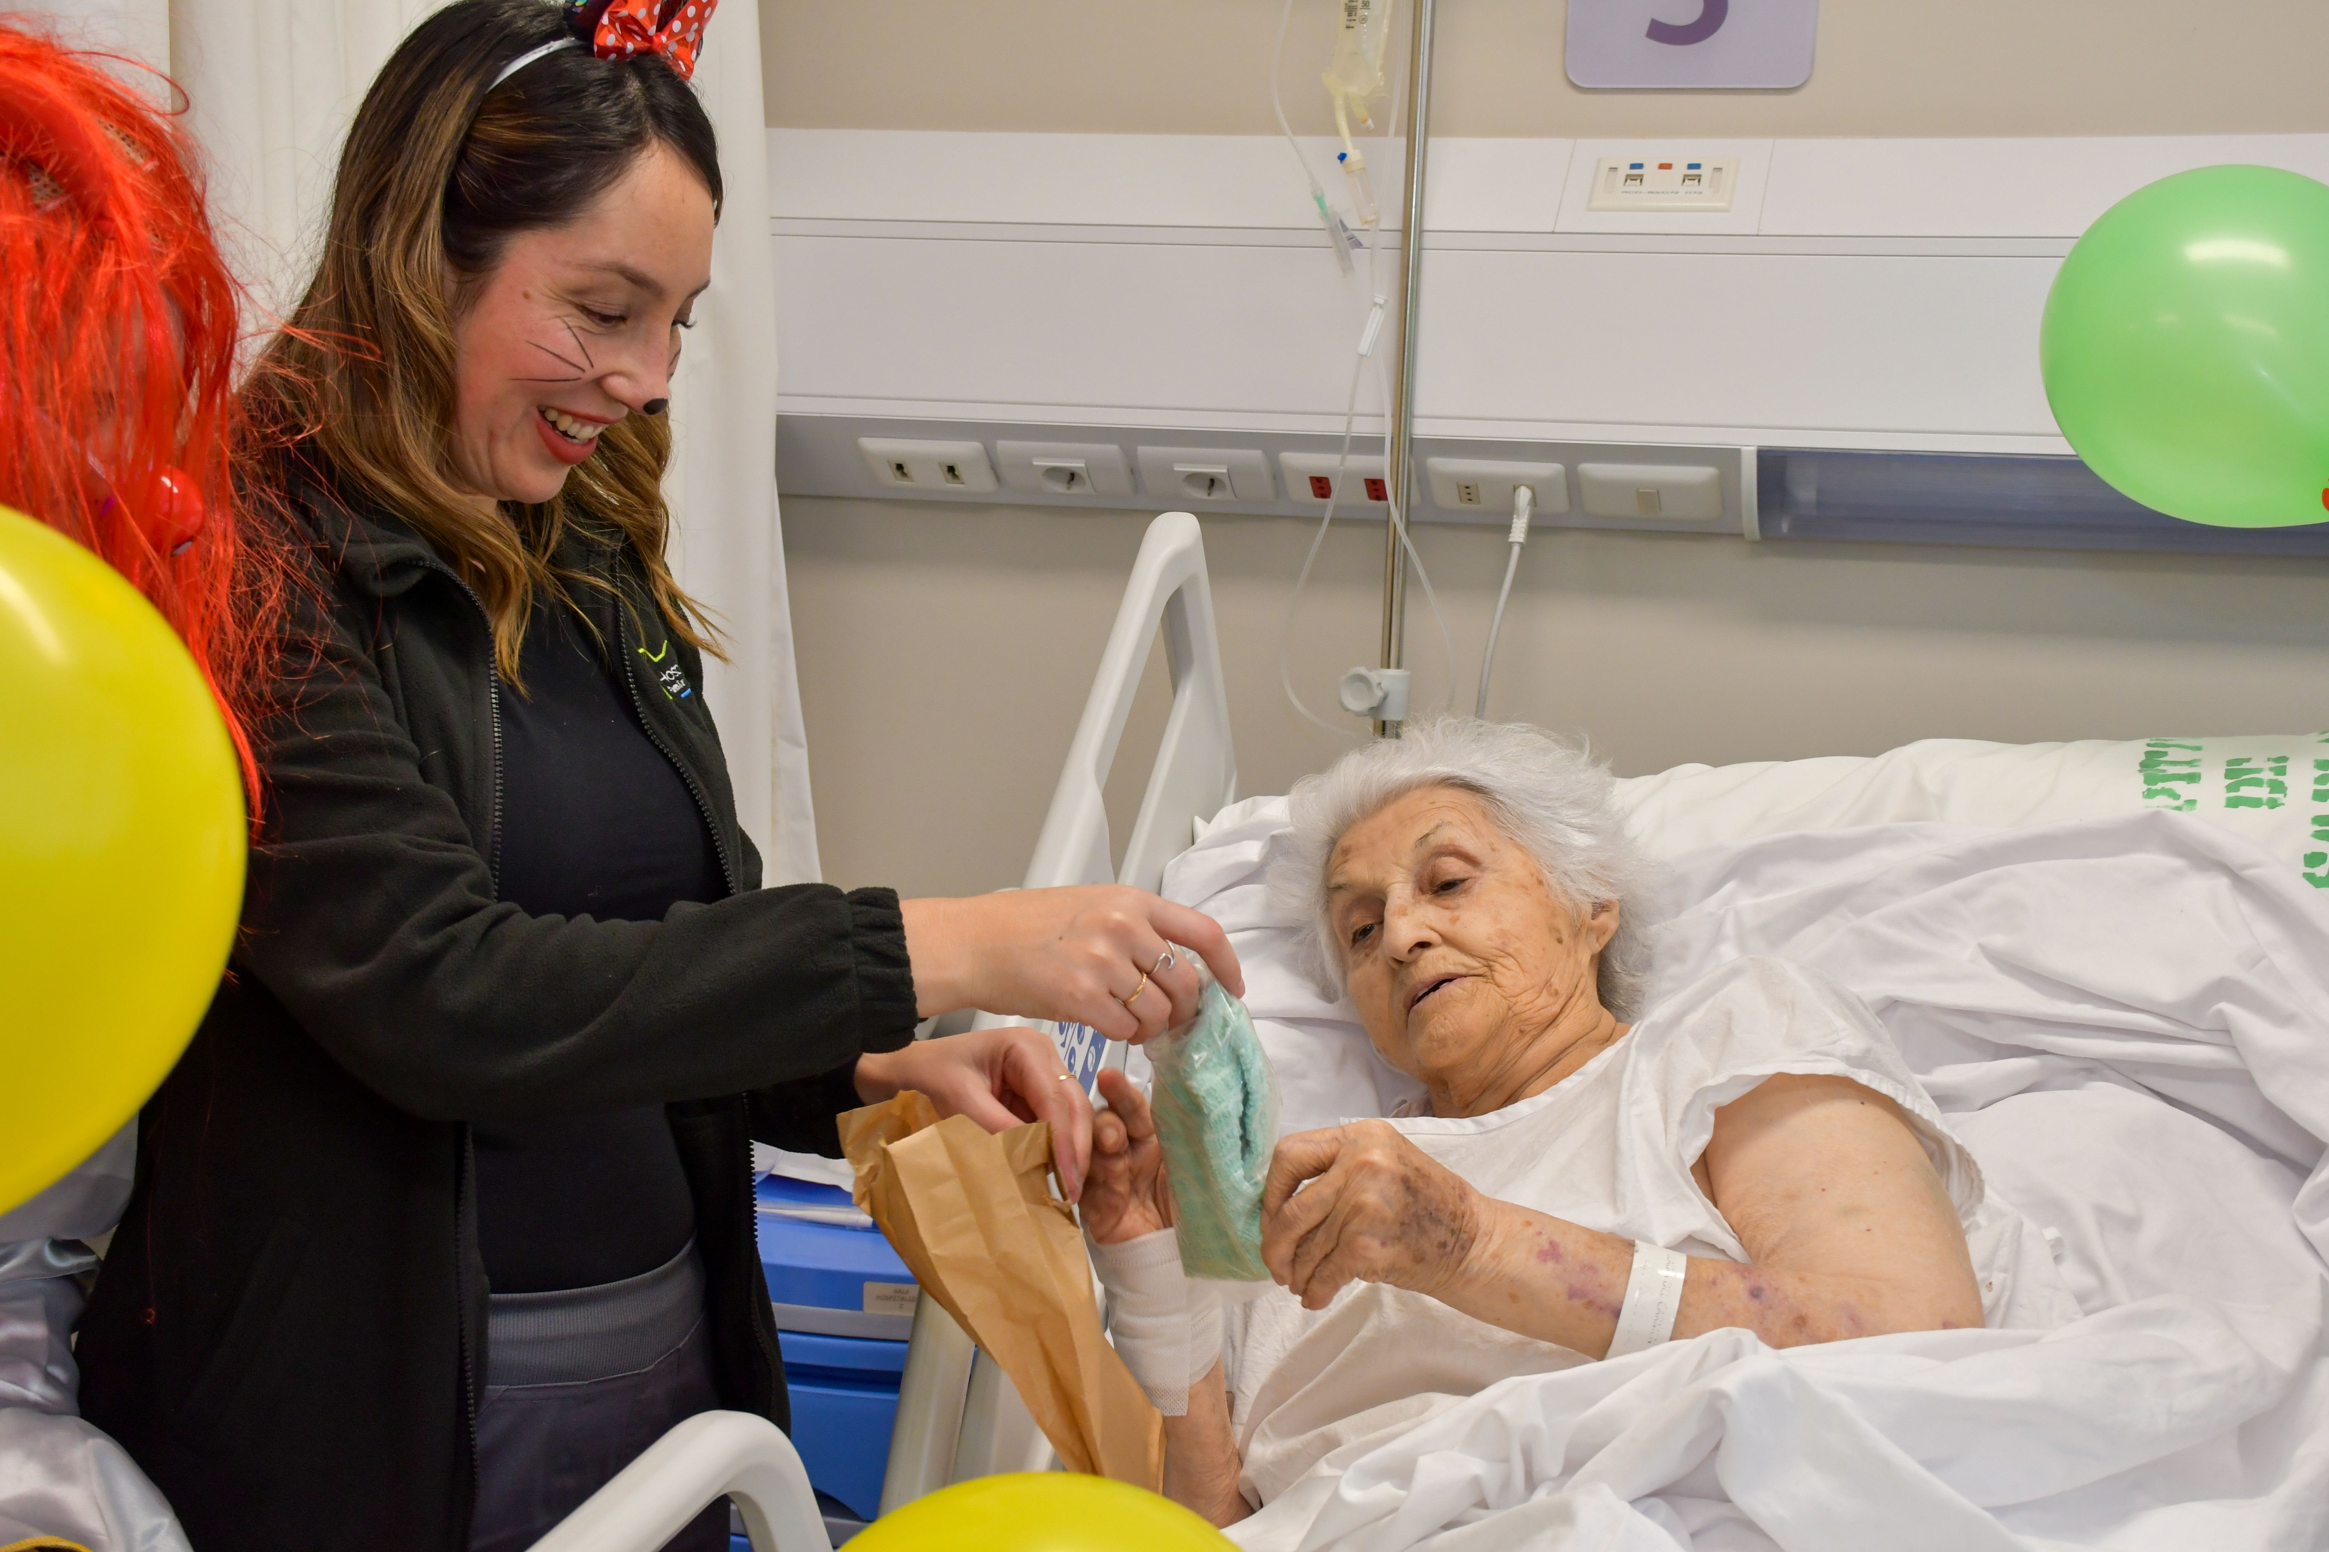
HOSPITALIZACIÓN

Slide 29
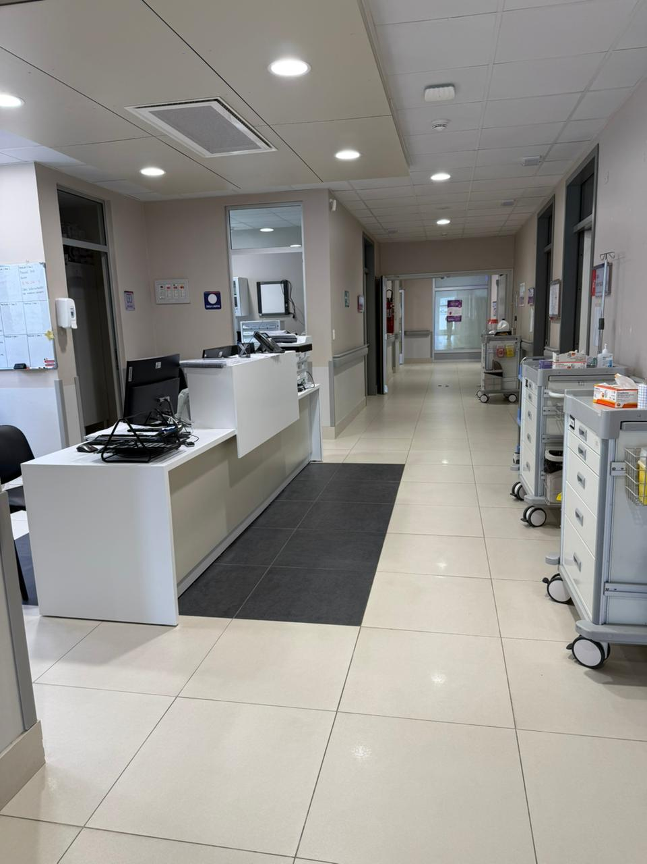
INDICADORES
Unidad de medicina
ÍNDICE OCUPACIONAL
68,8 %
PROMEDIO DÍAS DE ESTADA
TOTAL
11,8
155
TOTAL
N° DE EGRESOS
302
155

Slide 30
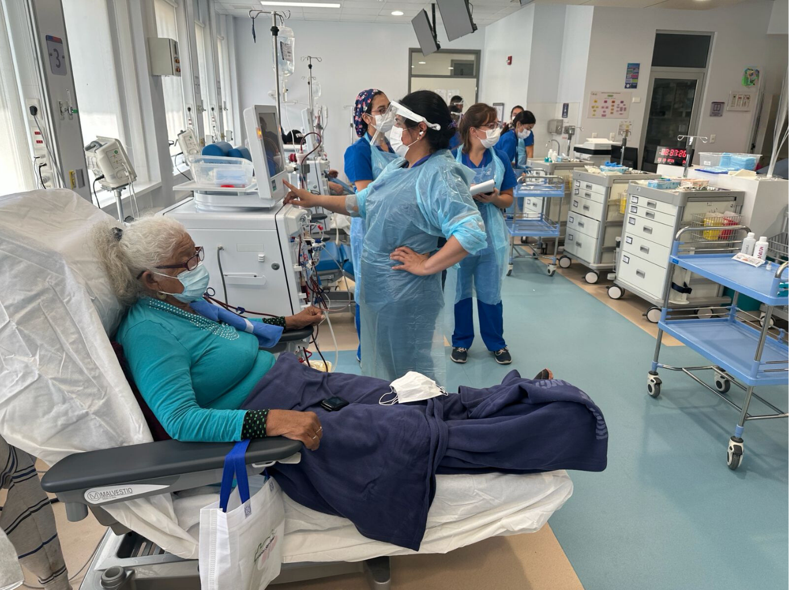
UNIDAD DE
DIÁLISIS

Slide 31
APERTURA UNIDAD DE DIÁLISIS
TOTAL DE USUARIOS EN UNIDAD
30
USUARIOS POR TURNO
6
INICIO PRIMER TURNO
7 am
2.608
INICIO SEGUNDO TURNO
12 pm
261
INICIIO TERCER TURNO
16 pm
424

Slide 32
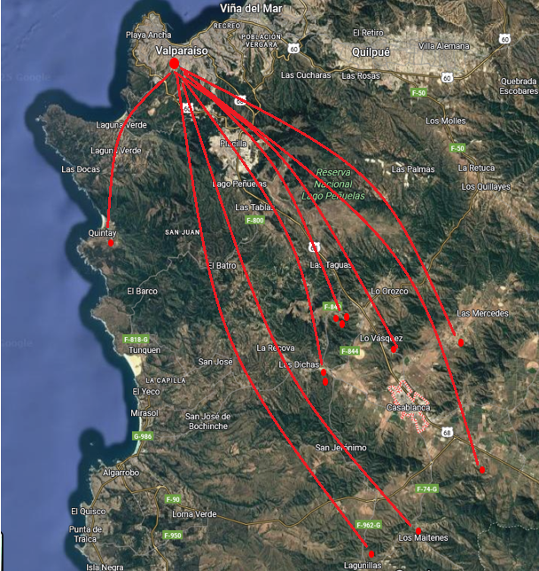
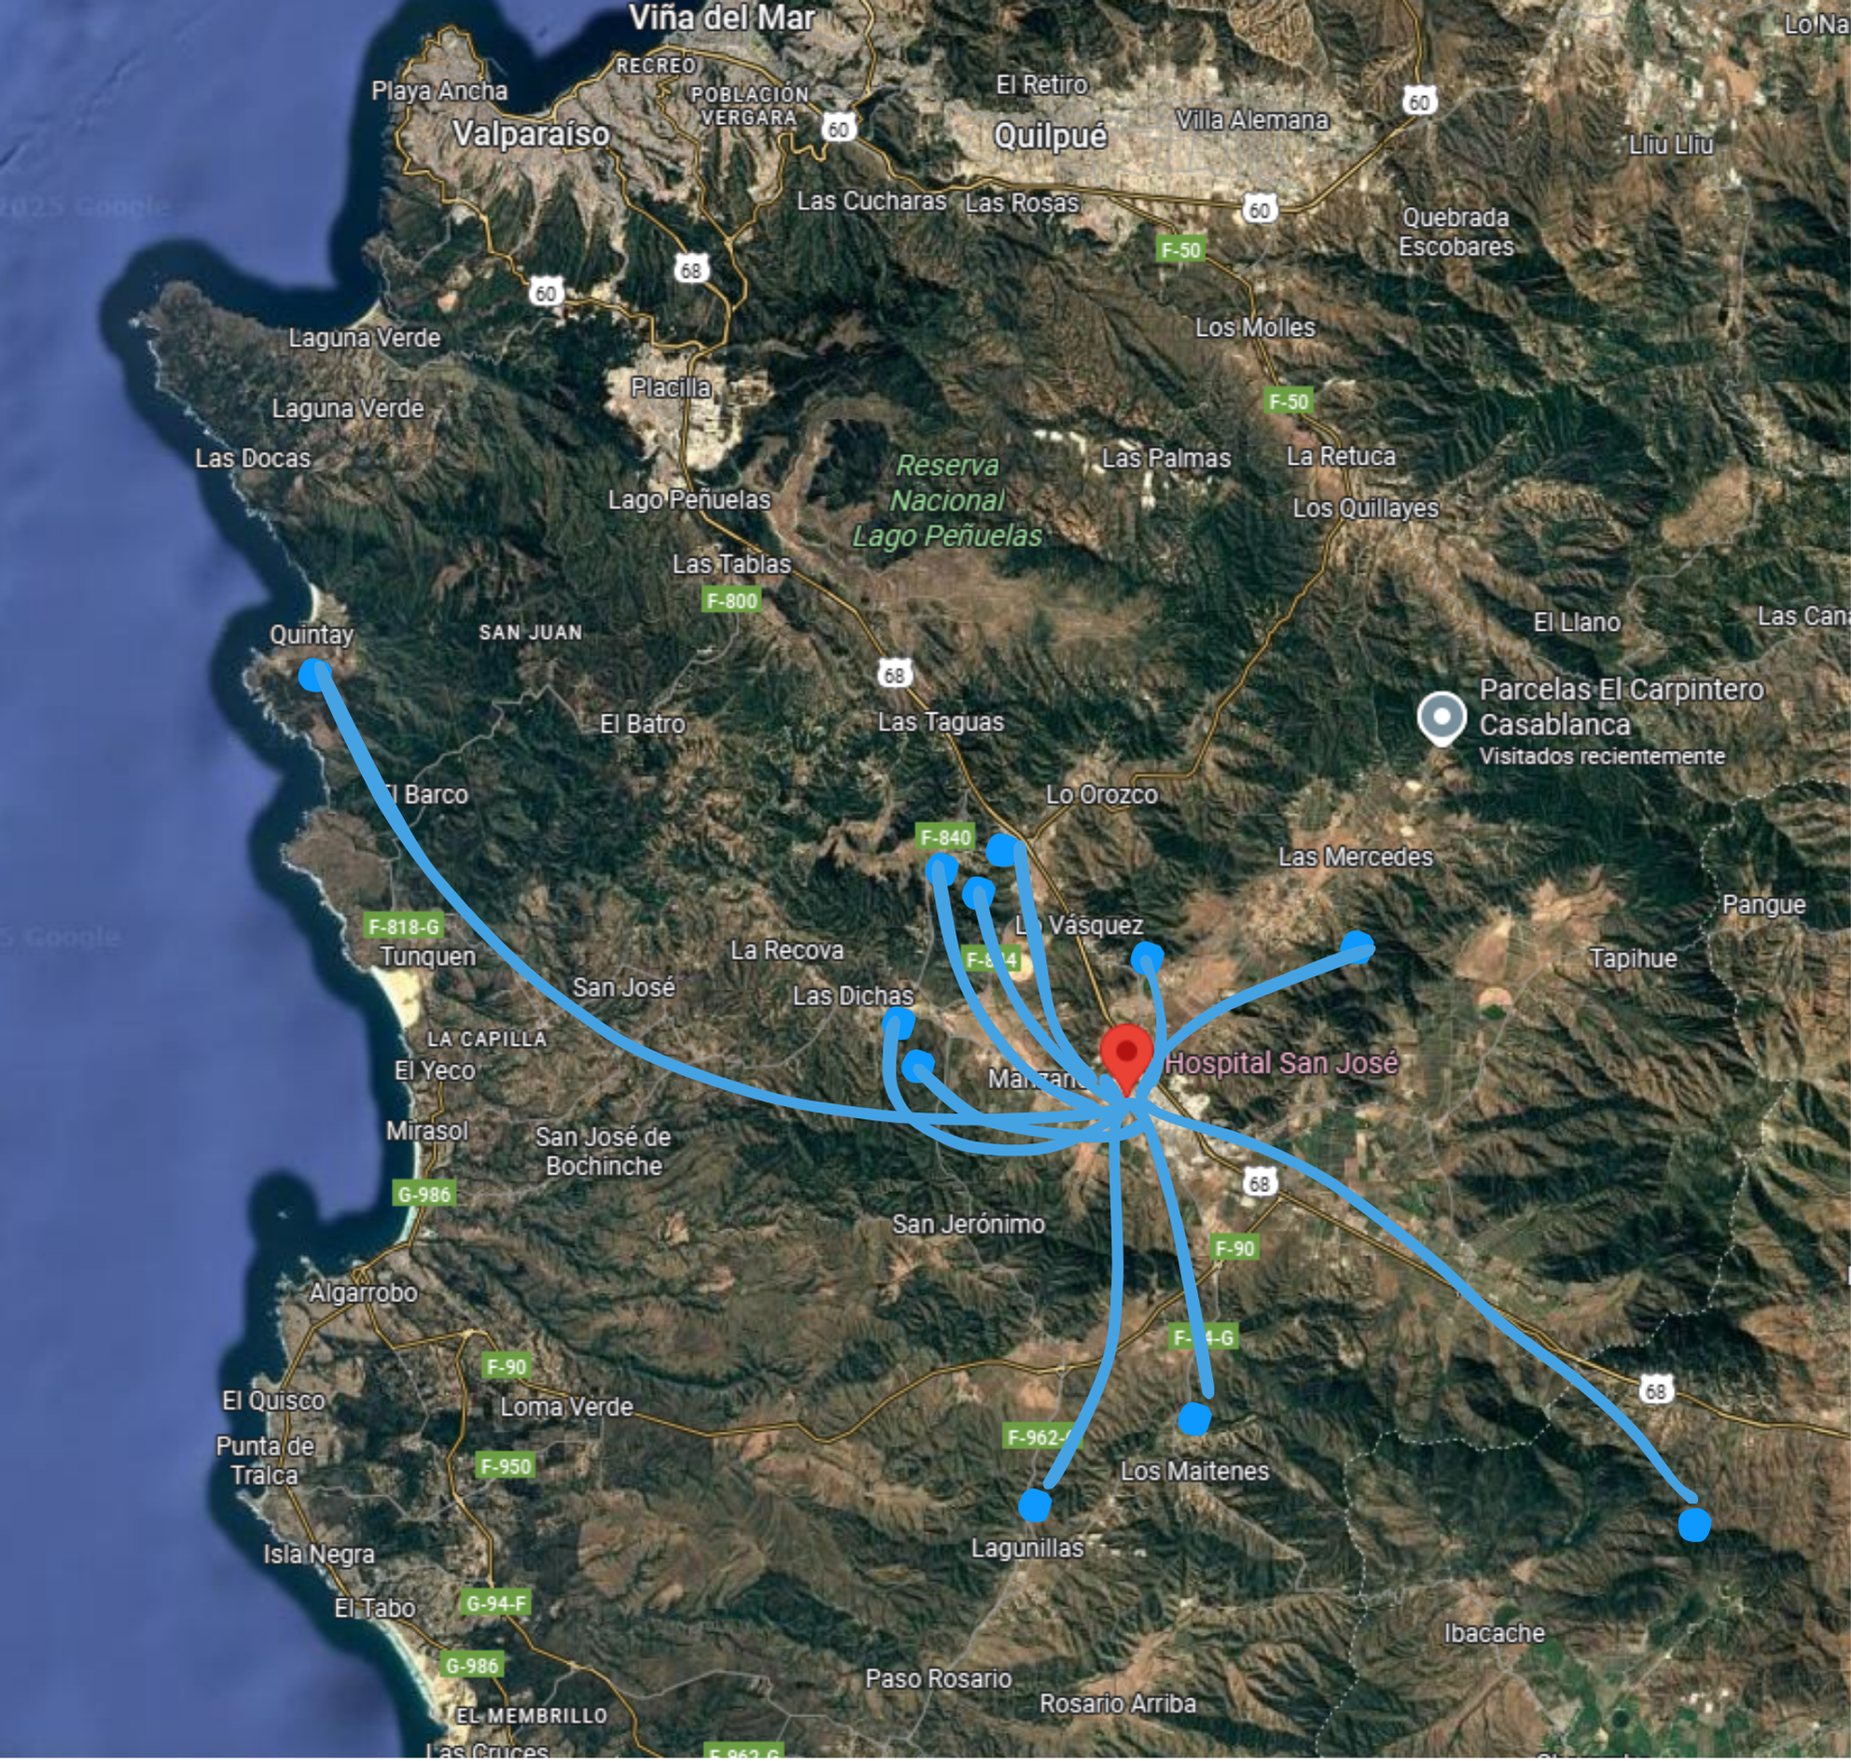

TRASLADO USUARIOS DIÁLISIS

Slide 33
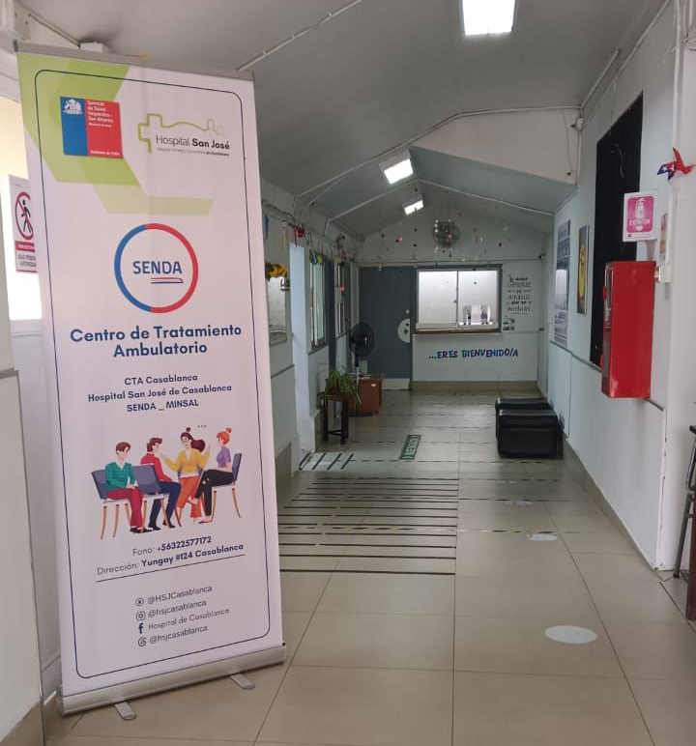
TRATAMIENTO AMBULATORIO
CENTRO DE

Slide 34
CENTRO DE TRATAMIENTO AMBULATORIO DE ALCOHOL Y DROGAS | PRODUCCIÓN ASIGNADA | PRODUCCIÓN TOTAL 2024
PROGRAMA BÁSICO | 216 | 251
PROGRAMA INTENSIVO | 180 | 161
DOTACIÓN | TOTAL 2024
1 PSICÓLOGO /1 PSICÓLOGA | 2
TERAPEUTA OCUPACIONAL | 1
TRABAJADOR/ TRABAJADORA SOCIAL | 2
ADMINISTRATIVO | 1
MÉDICO | 1
COORDINADORA | 1
TOTAL | 8

Slide 35

POBLACIÓN USUARIA CTA
88 PERSONAS
REHABILITADAS
PROGRAMA BÁSICO
PROGRAMA INTENSIVO
12
32
14
30

Slide 36
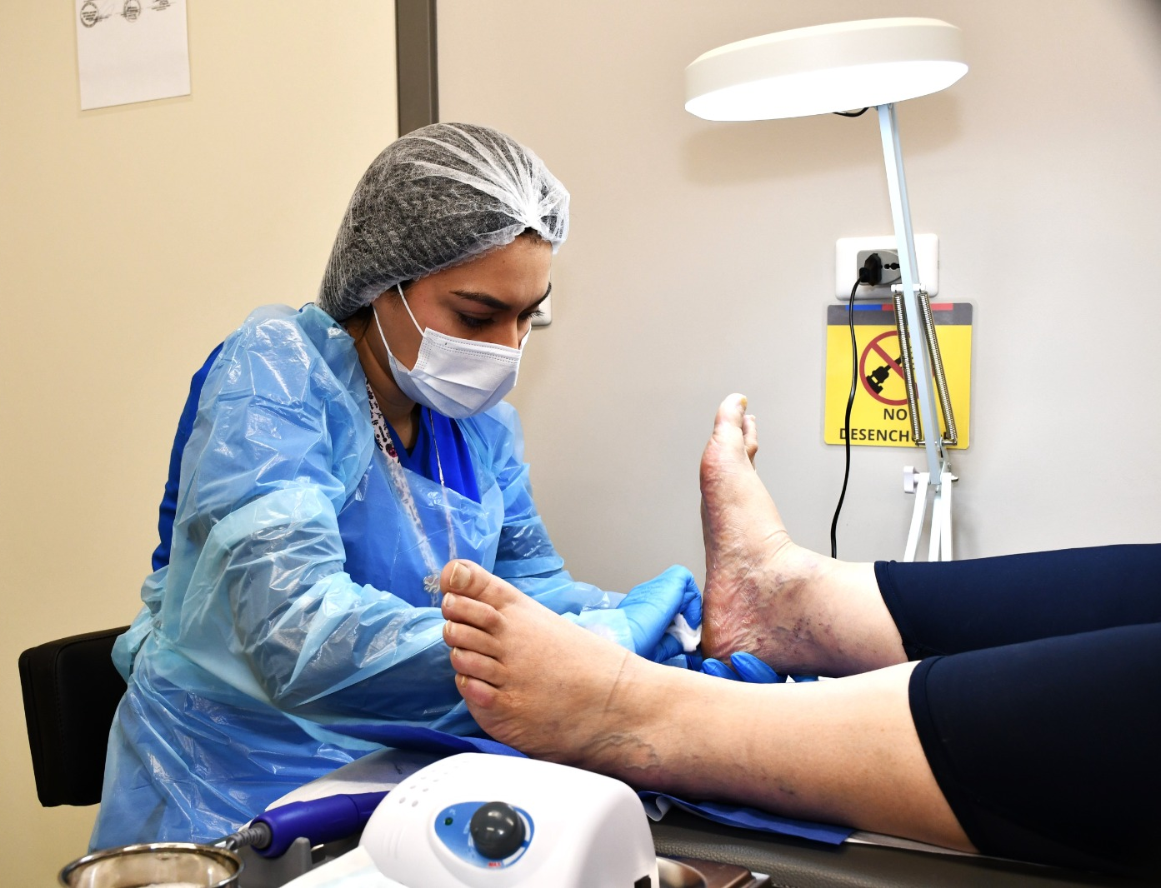
METAS
SANITARIAS

Slide 37

METAS SANITARIAS LEY 18.834
Cumplimiento GES
Pacientes Diabéticos Compensados
meta
resultado
48,8%
50,2%
meta
Evaluación de Pies en personas con Diabetes
resultado
100%
meta
92,2%
90,1%
Pacientes Hipertensos Compensados Bajo Control
meta
resultado
resultado
76,4%
72,2%
100%

Slide 38
METAS SANITARIAS LEY 18.834
Capacitación de funcionarios regidos por Estatuto Administrativo
meta
resultado
70,0%
113,0%
Capacitación de funcionarios IAAS
meta
resultado
90,0%
80,0%
Capacitación de funcionarios Calidad
meta
resultado
70,0%
80,9%
100%

Slide 39
METAS SANITARIAS
LEY 19.664
Cumplimiento GES
Pacientes Diabéticos Compensados
meta
resultado
47,6%
50,2%
meta
Evaluación de Pies en personas con Diabetes
resultado
100%
meta
90,0%
90,1%
Pacientes Hipertensos Compensados Bajo Control
meta
resultado
resultado
71%
72,2%
100%

Slide 40
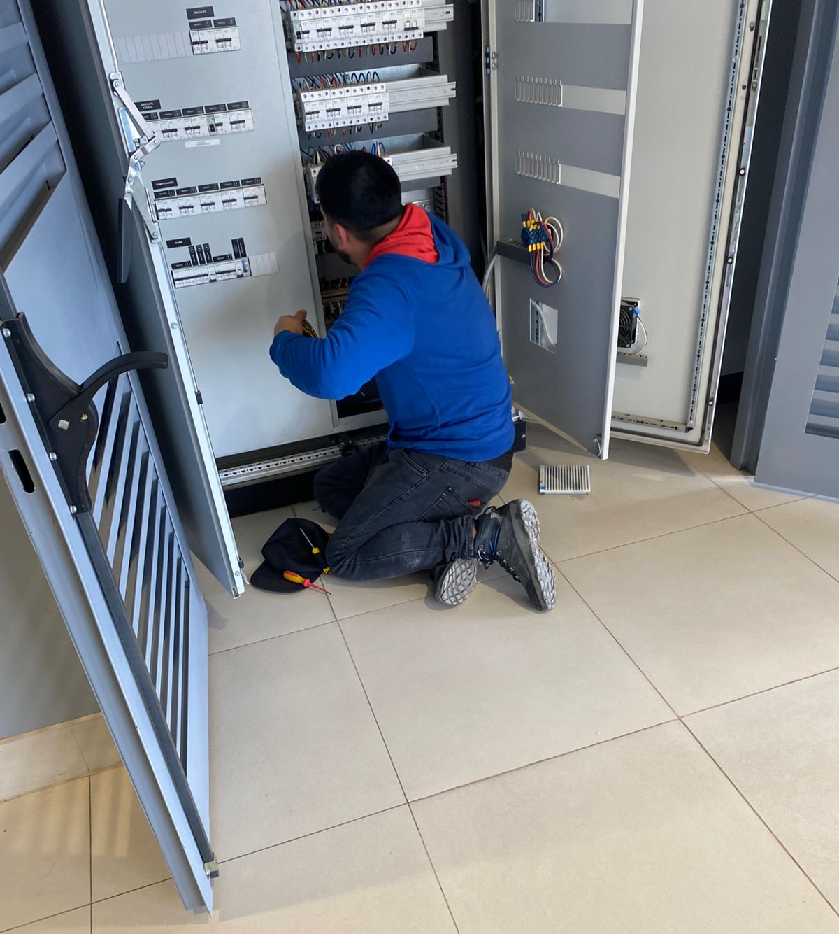
UNIDAD DE
OPERACIONES

Slide 41
INFRAESTRUCTURA | UBICACIÓN | JUAN VERDAGUER #122
 | Edificación | 8.250 m2
 | Sectores estacionamiento | 5
 | Total estacionamientos | 130
 | Oficinas administrativas | 34
EQUIPO/EQUIPAMIENTO MÉDICO | Cantidad de equipos médicos | 541
 | Cantidad de equipamiento médico | 114
 | Inversión equipo y equipamiento médico 2024 | > M$ 1.900.000*
 | Mantenimiento preventivo Equipos médicos críticos | > 94% cumplimiento
INFRAESTRUCTURA
Y EQUIPAMIENTO MÉDICO
FUENTE: DIR.SSVSA, 2025.

Slide 42
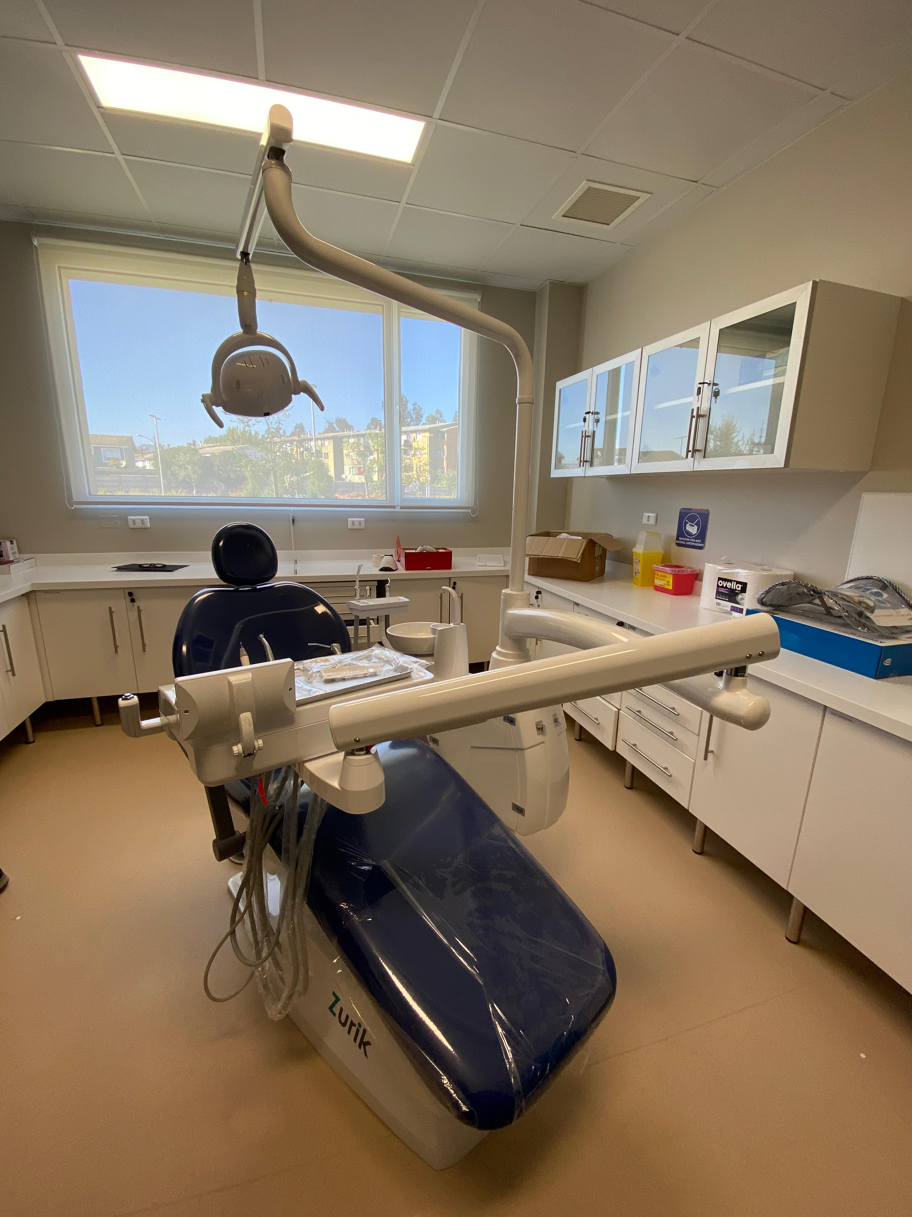
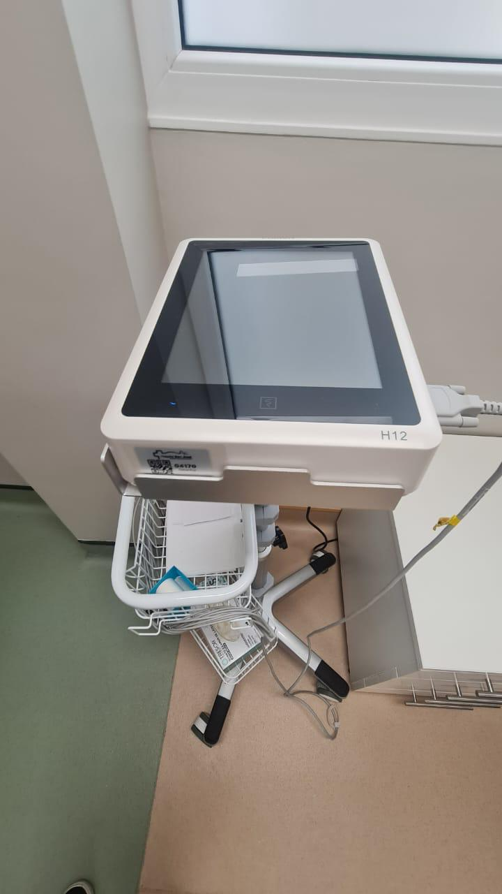



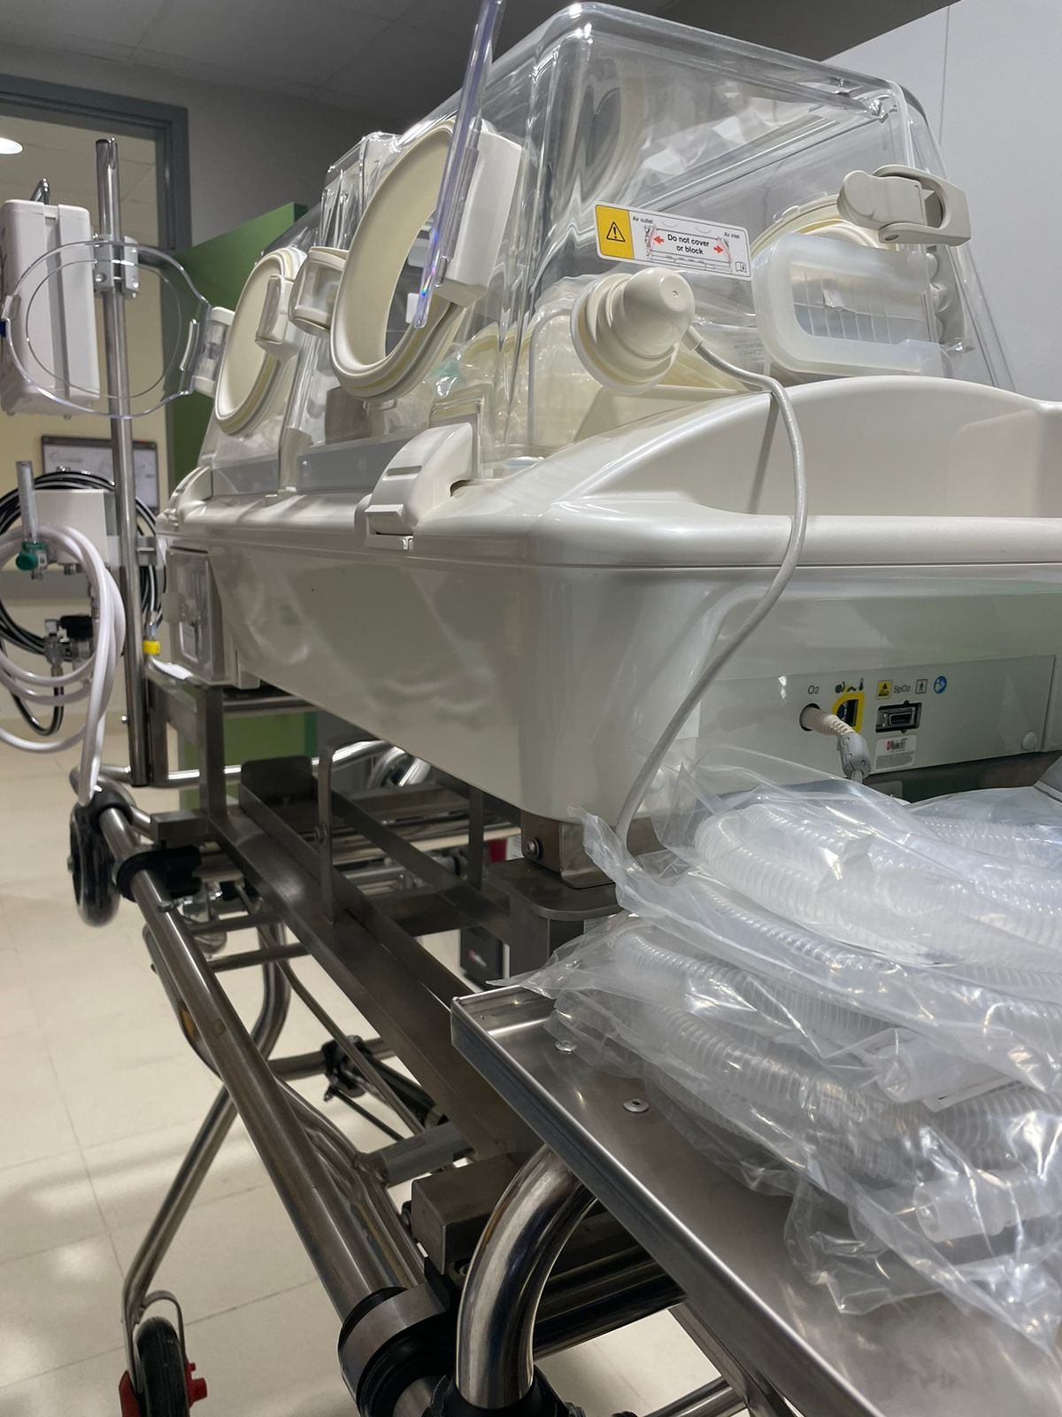
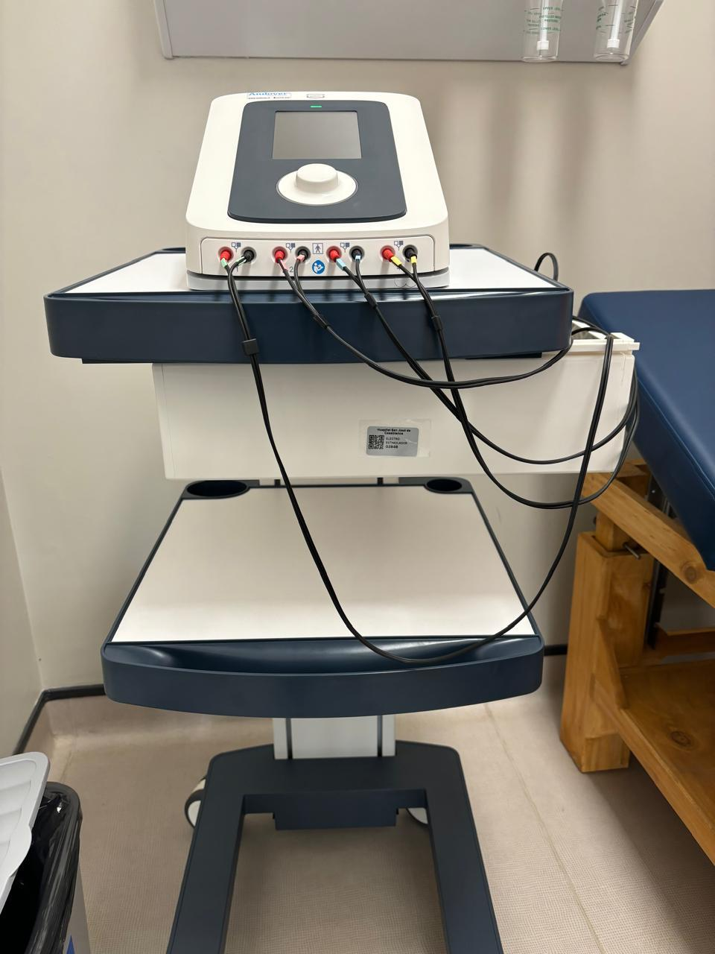
EQUIPOS MÉDICOS E INDUSTRIALES
72 HORAS
AUTONOMÍA LÍNEAS VITALES

Slide 43
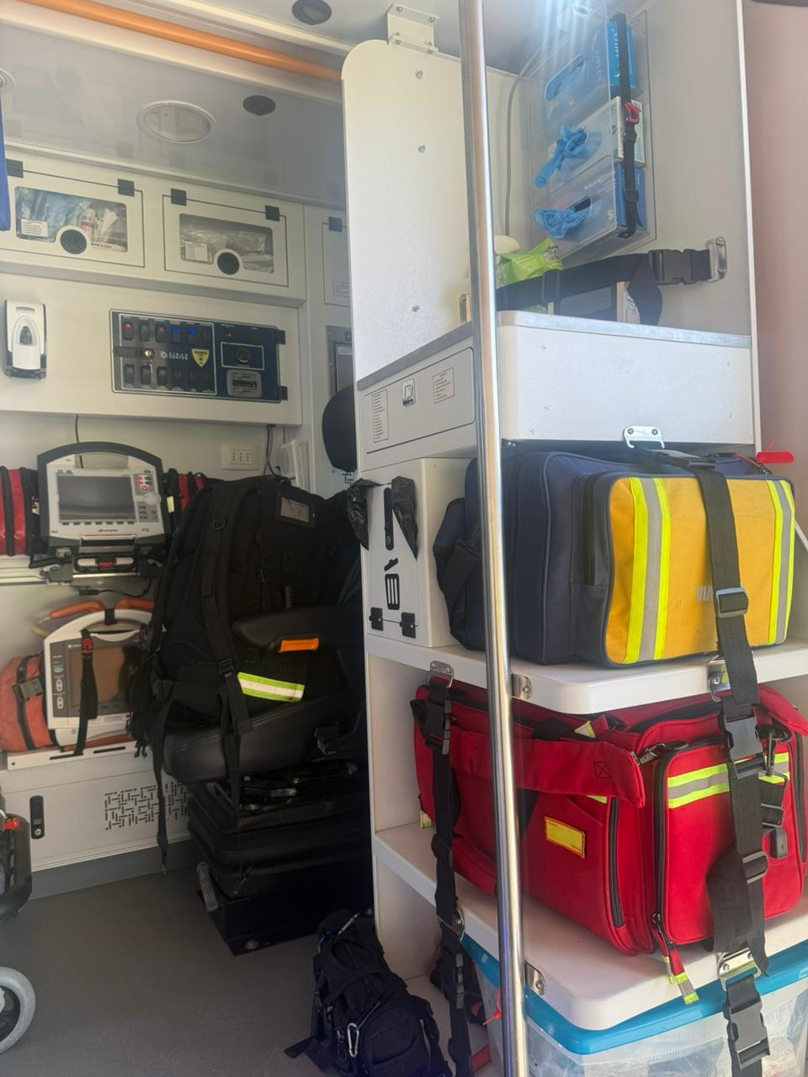
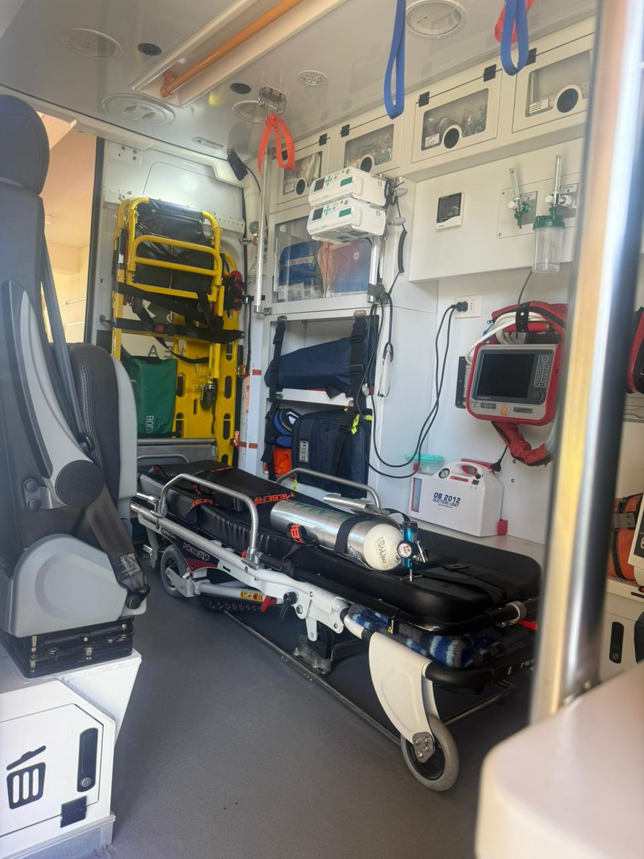
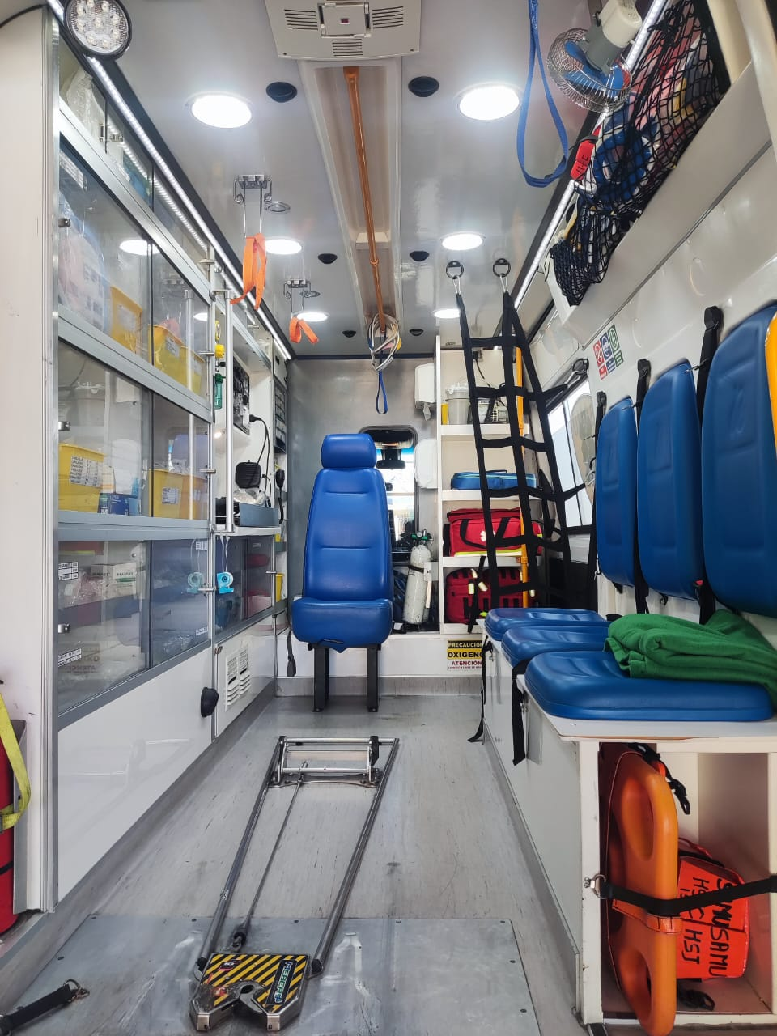
FLOTA DE MÓVILES
MÓVILES INTERNOS ADMINISTRATIVOS – APS – OXÍGENO DOMICILIARIO – CURACIONES - ADMINISTRATIVO | 5
AMBULANCIAS | AMBULANCIA AVANZADA | 2
 | AMBULANCIA BÁSICA | 1

Slide 44
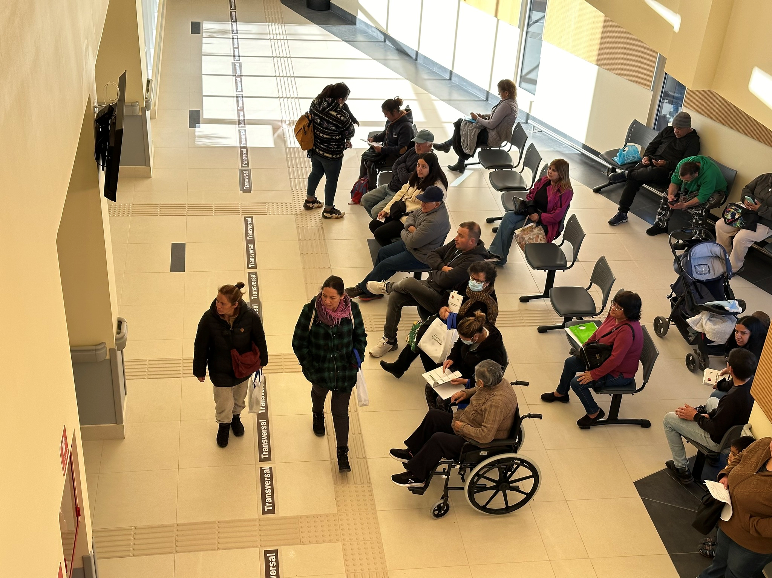
REQUERIMIENTOS
OIRS
CIUDADANOS

Slide 45
REQUERIMIENTOS CIUDADANOS
2023-2024
REQUERIMIENTO | 2023 | 2024
RECLAMOS | 162 | 195
SOLICITUDES | 94 | 239
FELICITACIONES | 57 | 146
SUGERENCIAS | 0 | 9
CONSULTAS | 0 | 3

Slide 46
TIPOLOGÍA DE RECLAMOS 2024
RECLAMOS POR TRATO 2023-2024
FUENTE: OIRS.MINSAL.CL

Slide 47

RECLAMOS POR UNIDAD
2024
ÁREAS DE RECLAMOS 2024 | N°
URGENCIA | 106
SOME | 42
CONSULTORIO | 24
SERV. GENERALES | 7
MEDICINA (HOSPITALIZADOS) | 5
FARMACIA | 4
RECAUDACIÓN | 3
CENTRO DE TRATAMIENTO AMBULATORIO | 2
CUIDADOS PALIATIVOS | 1
HOSPITALIZACIÓN DOM. | 1
85%
Tiempo de espera

Slide 48
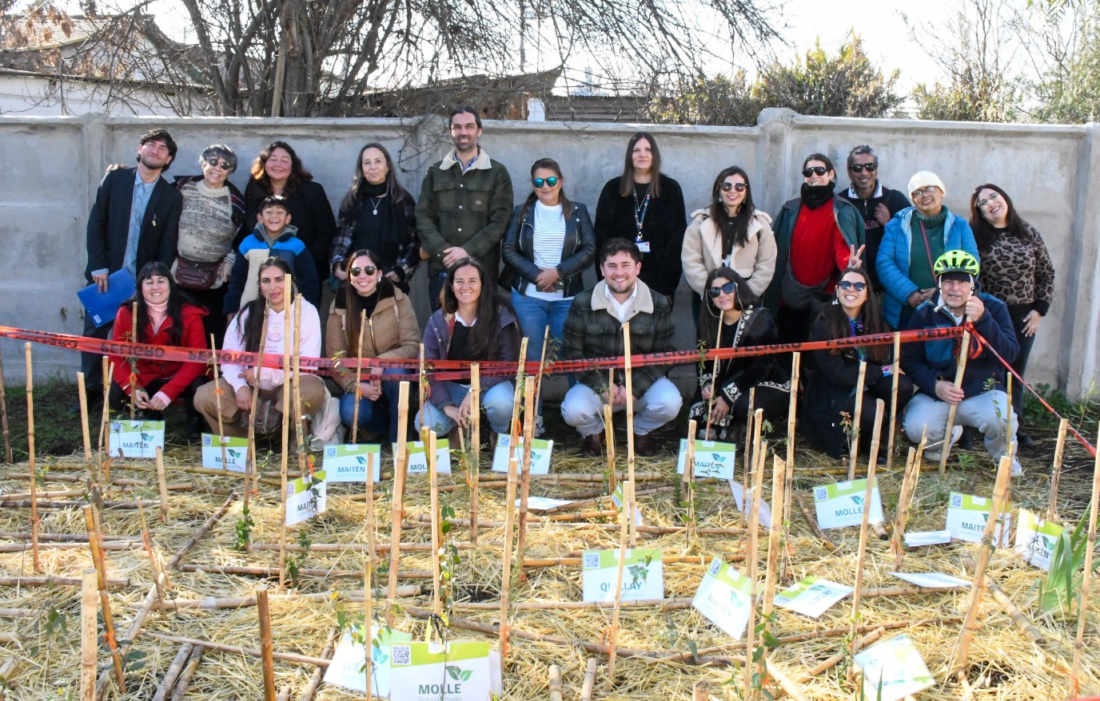
PARTICIPACIÓN
SOCIAL

Slide 49
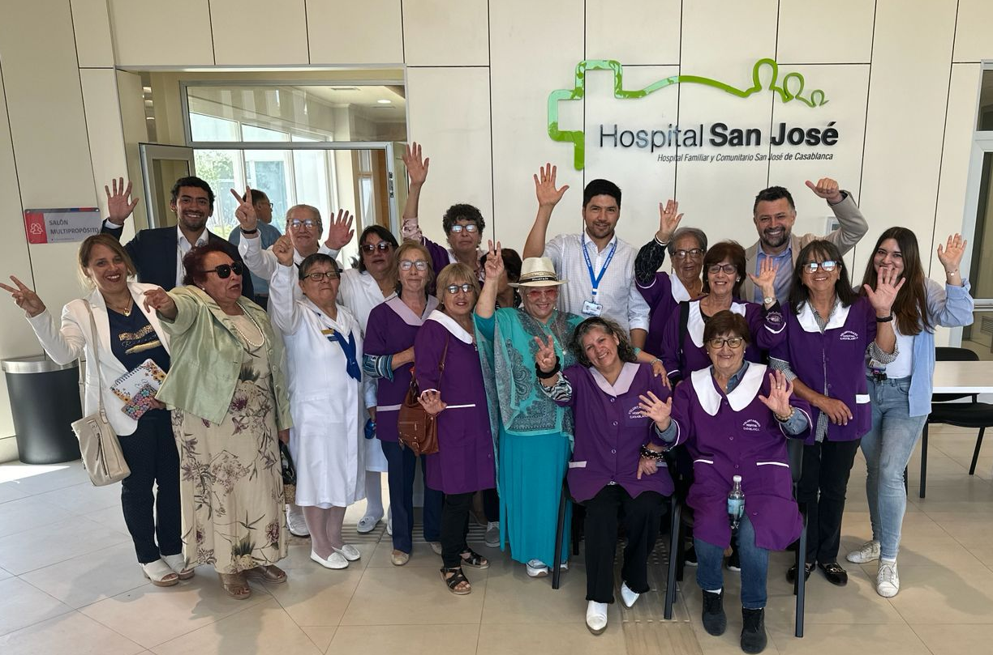
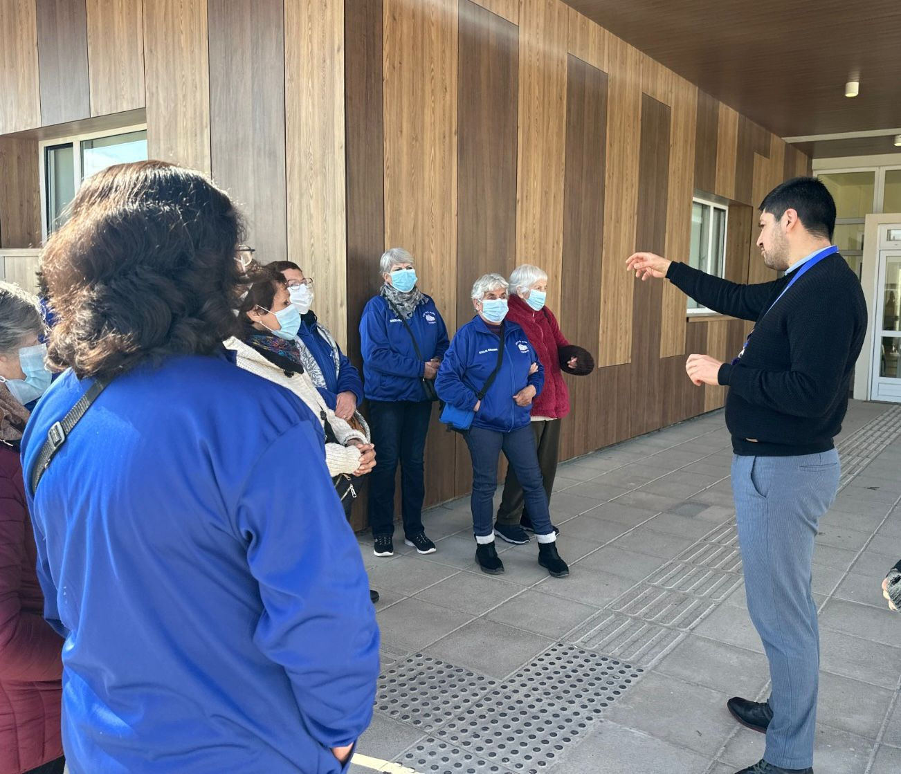
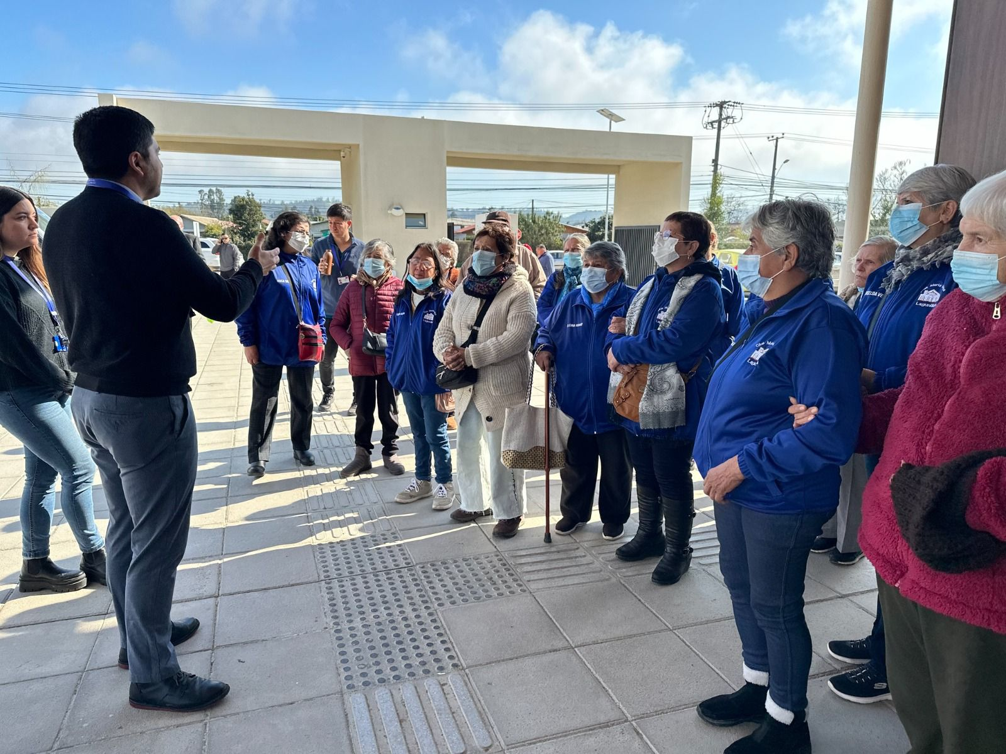
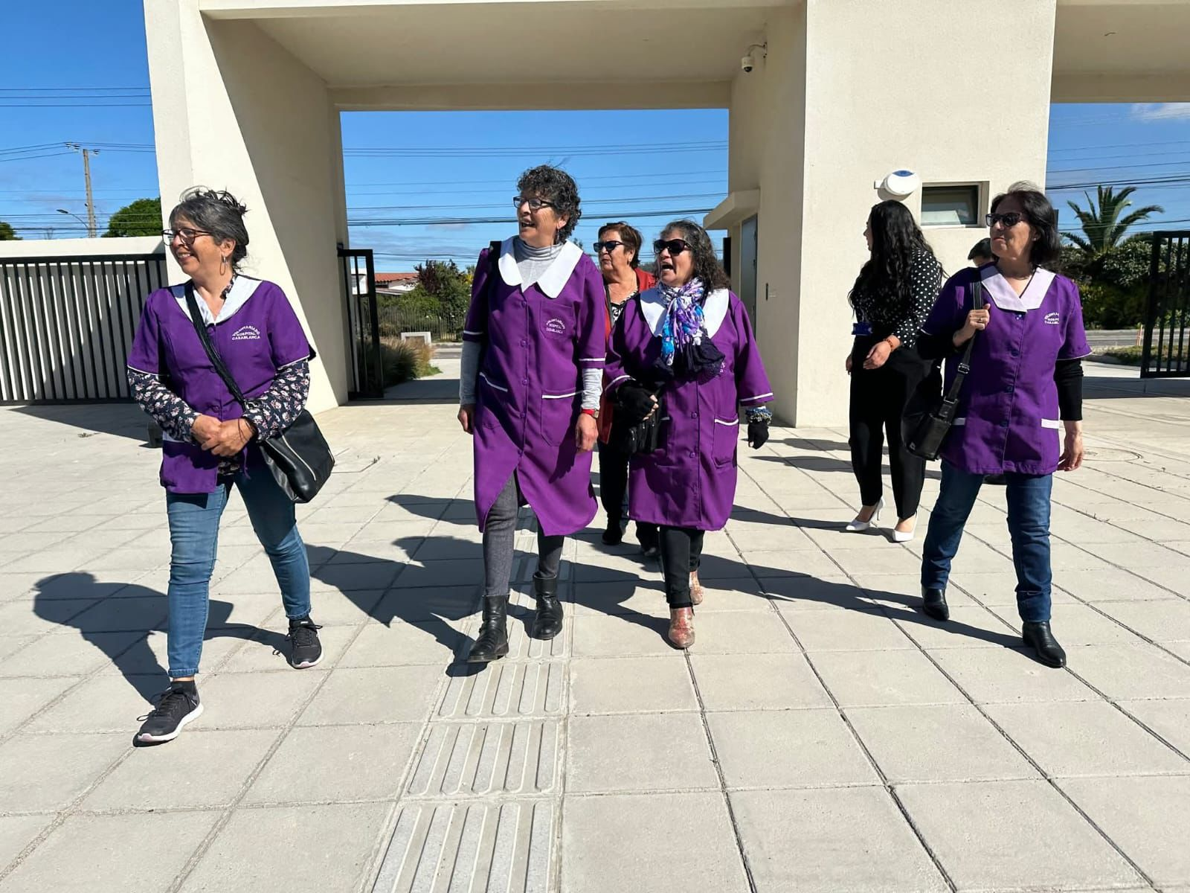
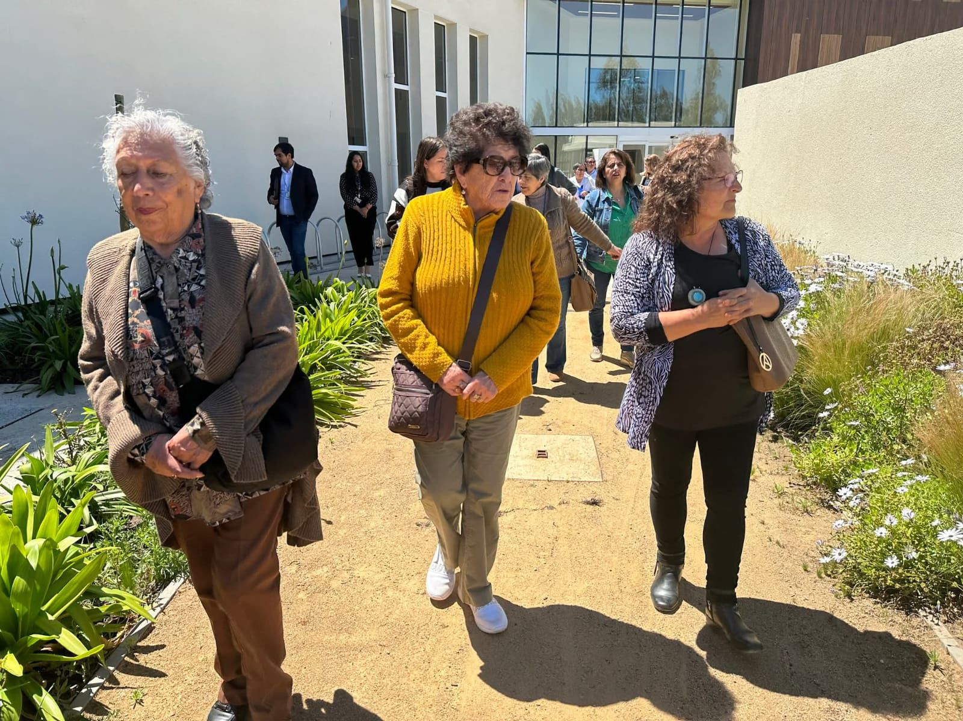
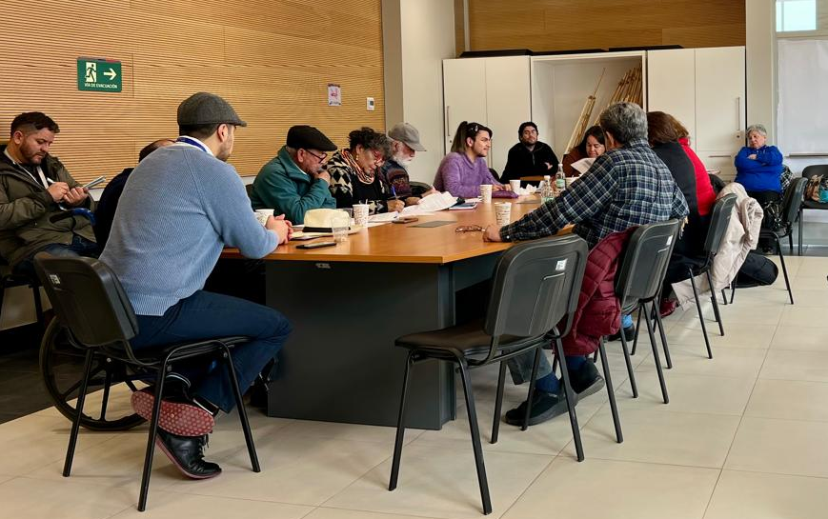
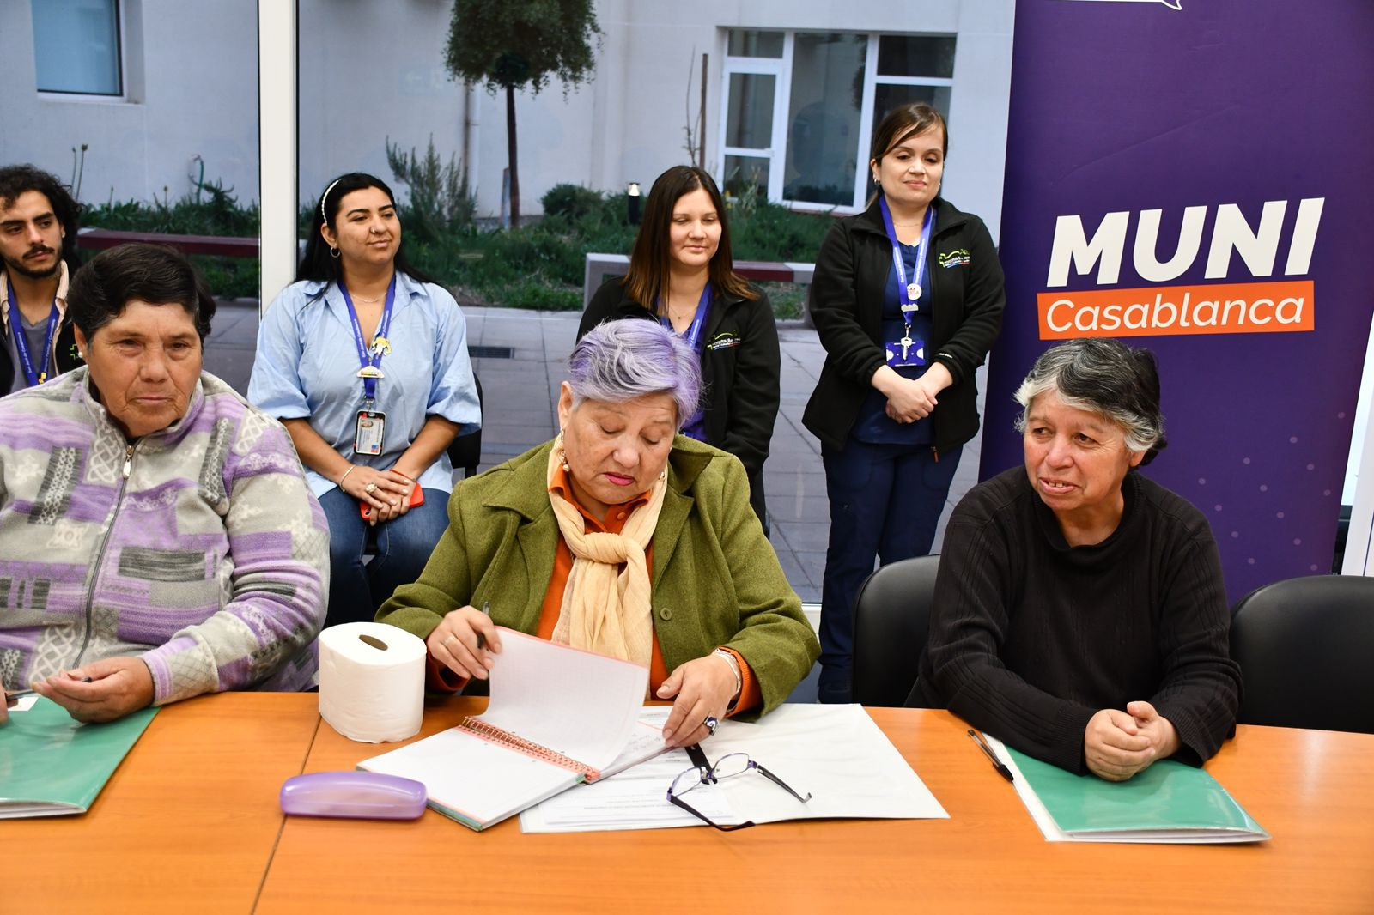
Voluntariado HSJC, comprometido con unidad de medicina, y pacientes hospitalizados.
Puesta en marcha HSJC, visitas guiadas a la comunidad, para dar a conocer las dependencias del nuevo hospital, nuevas áreas, con una participación de más de 300 usuarios.
Recibimiento del COSOC del SSVSA junto al consejo de salud del HSJ.
Proyecto, líderes comunitarios se capacitan en alfabetización en salud, con el objetivo de dar a conocer carteras de prestaciones, categorización de urgencia, y elaboración de proyectos.

Slide 50

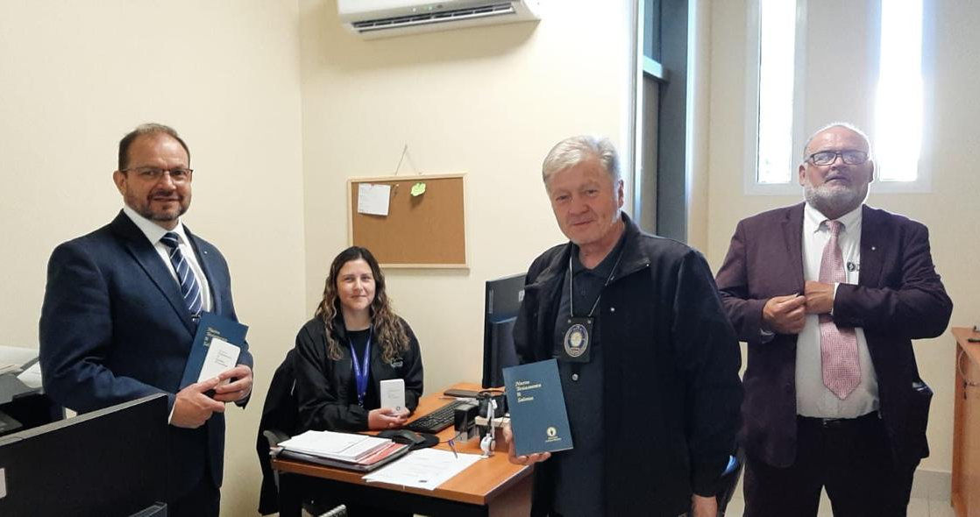
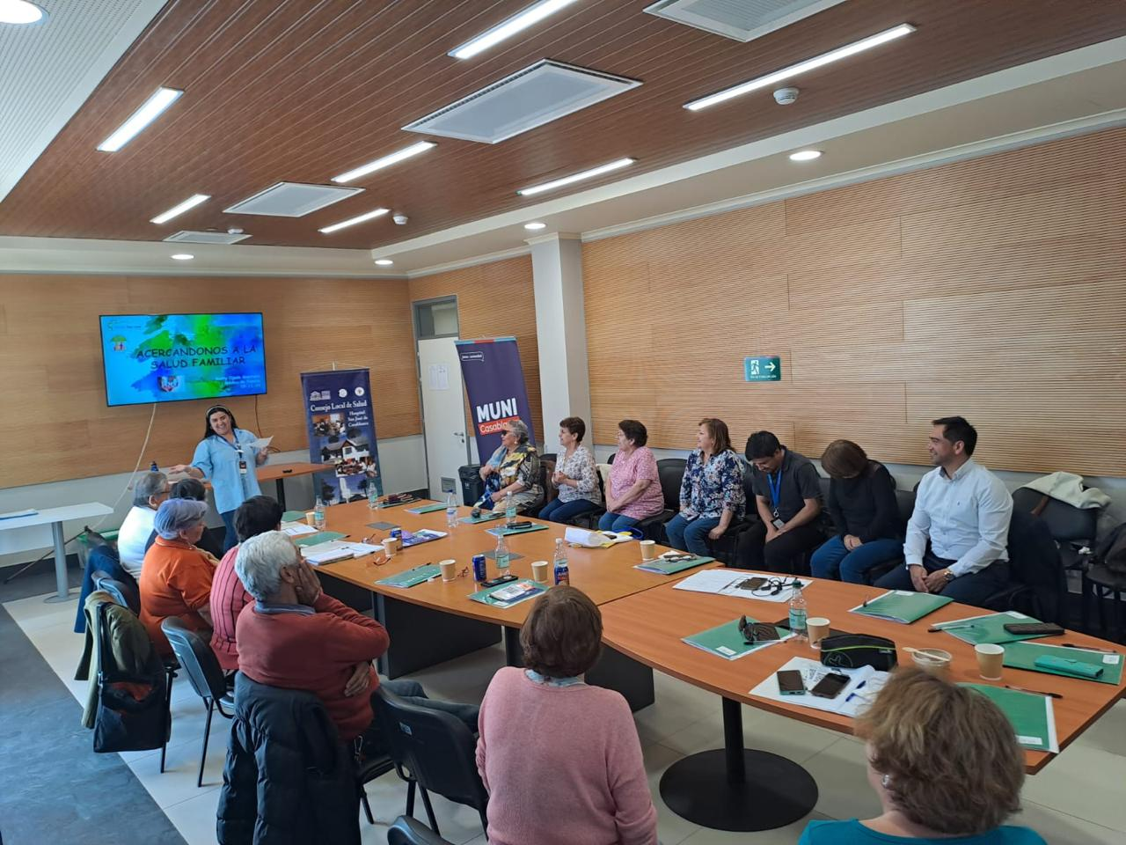

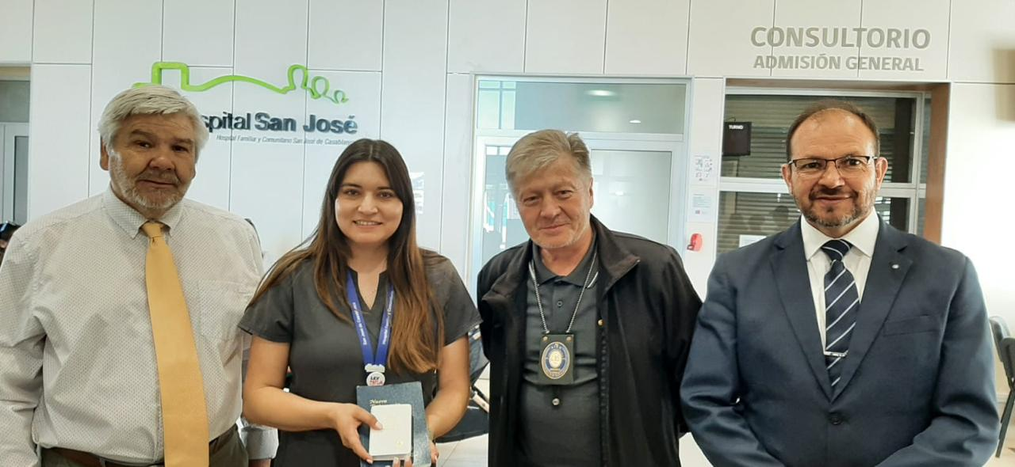
Capacitación de Salud Familiar con participación y promoción de salud
Coordinación Inter sectorial en contexto de apoyo espiritual para los pacientes.
Formación Monitoras contra la Violencia de Género, gestionada por Participación Social y en colaboración con Seremi de Salud y Seremi de Género

Slide 51
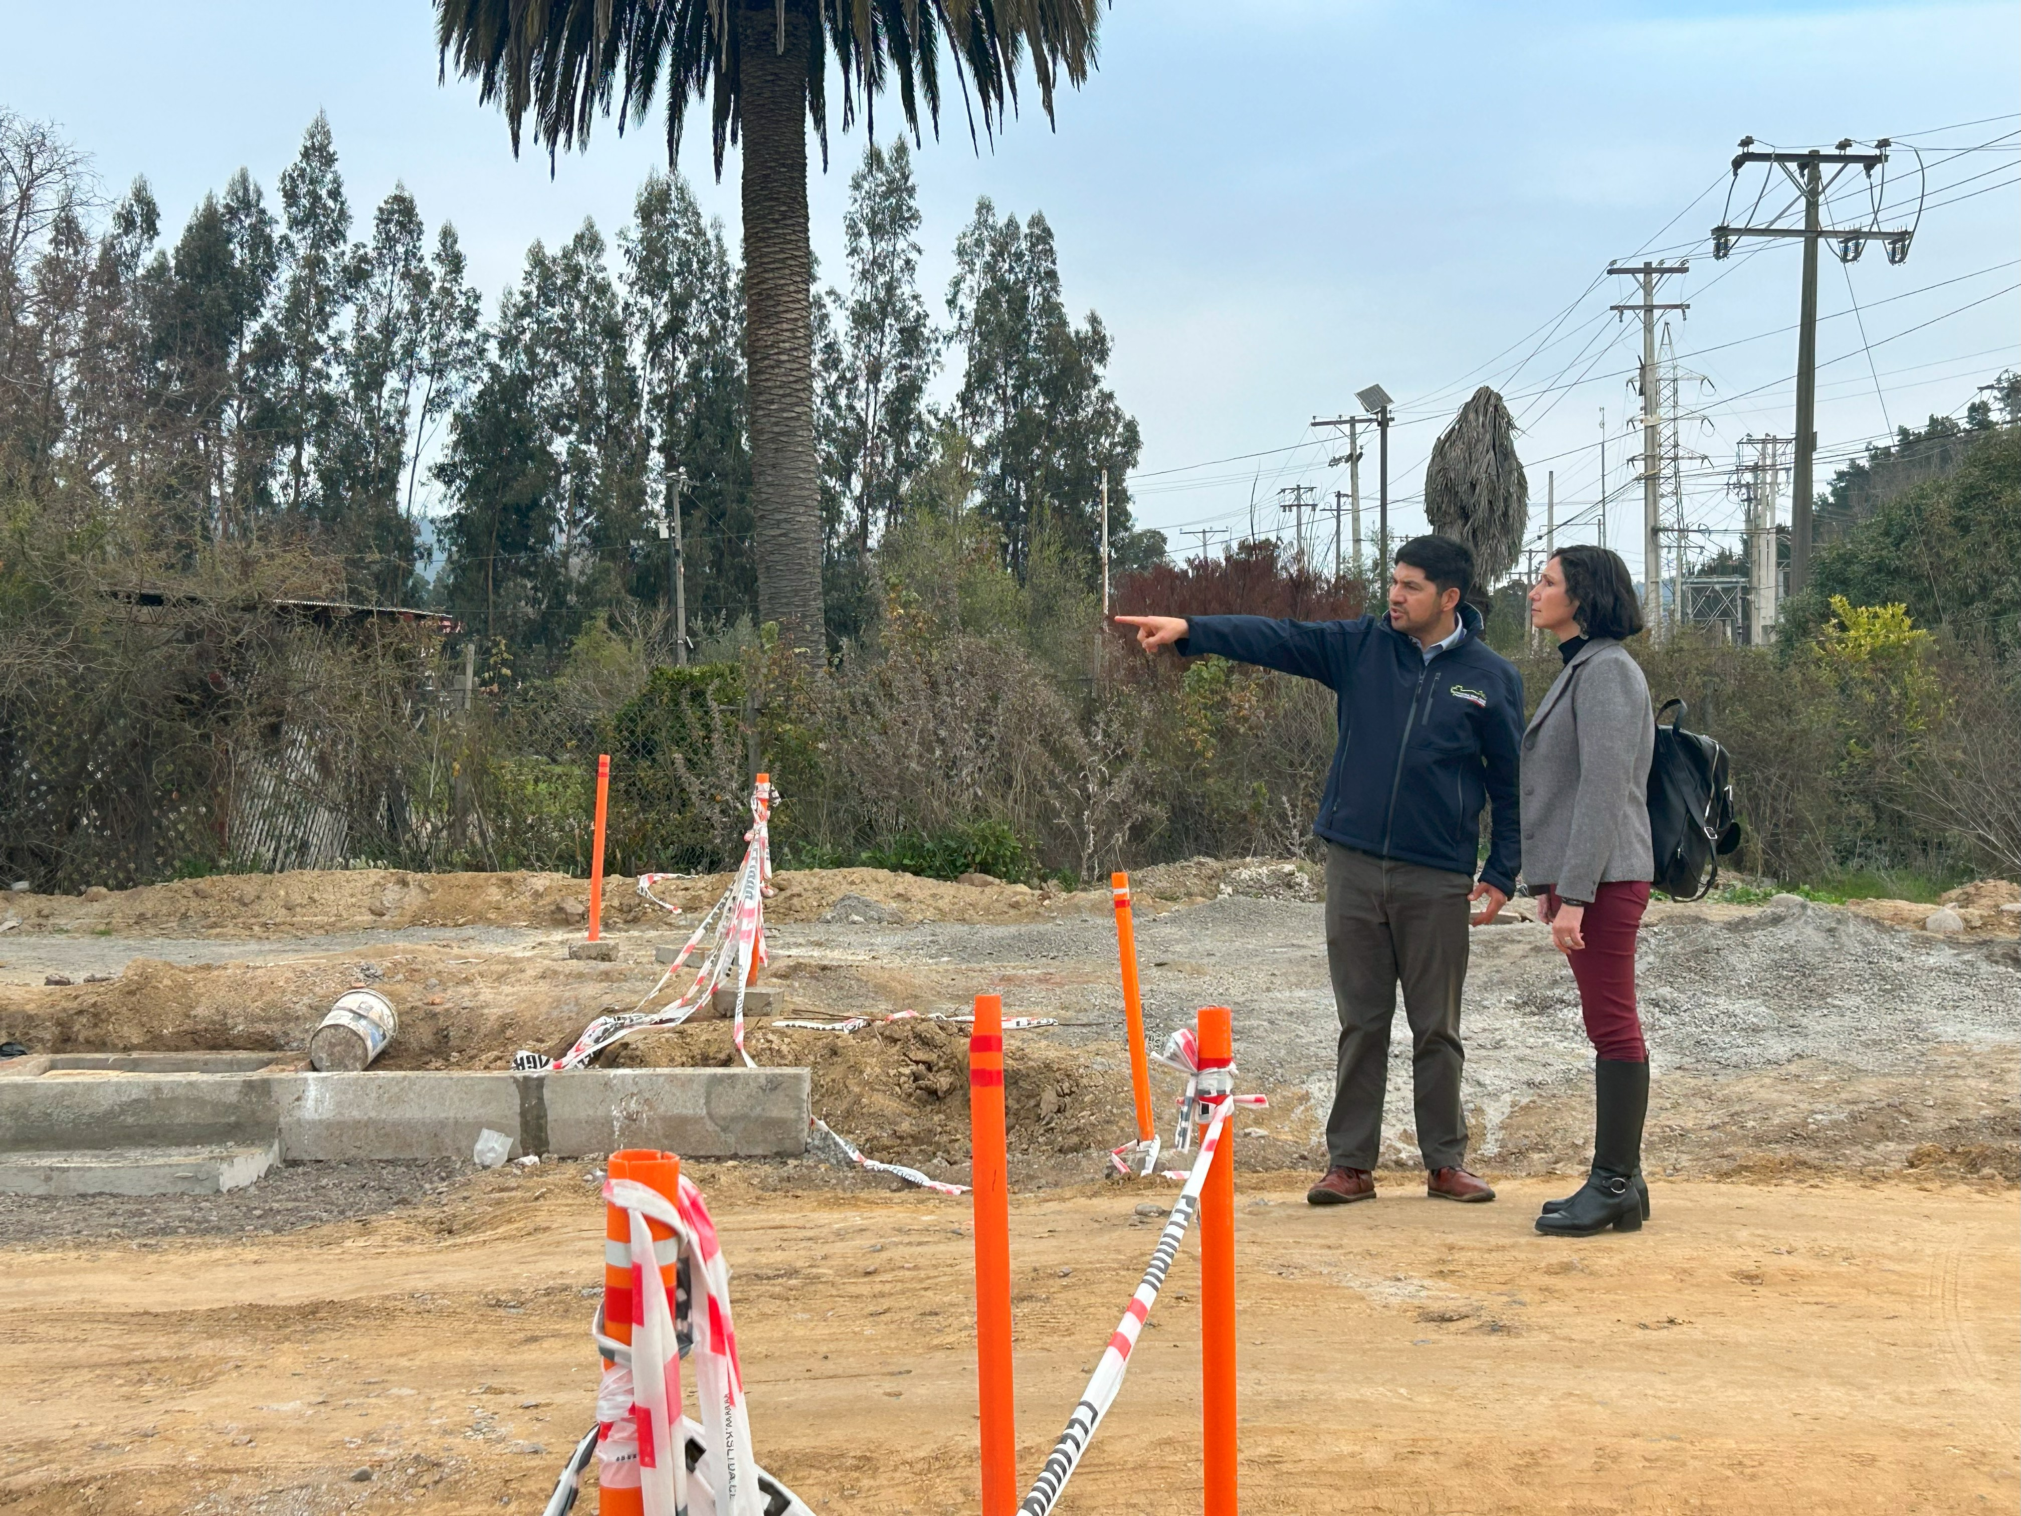
PROYECTOS Y
DESAFÍOS

Slide 52
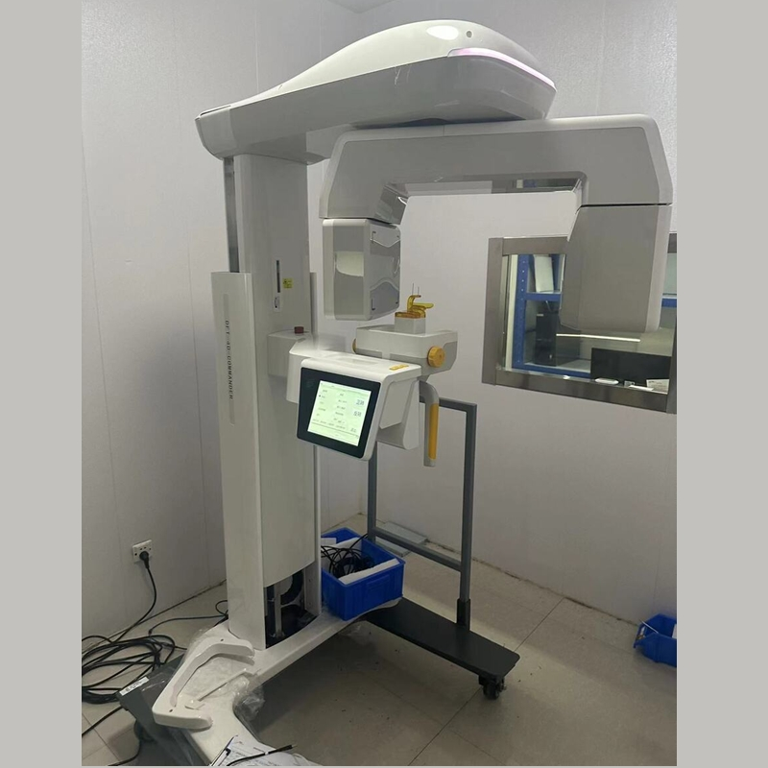
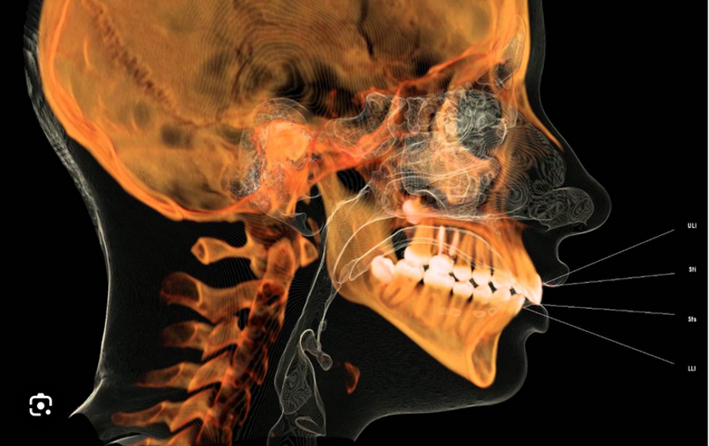
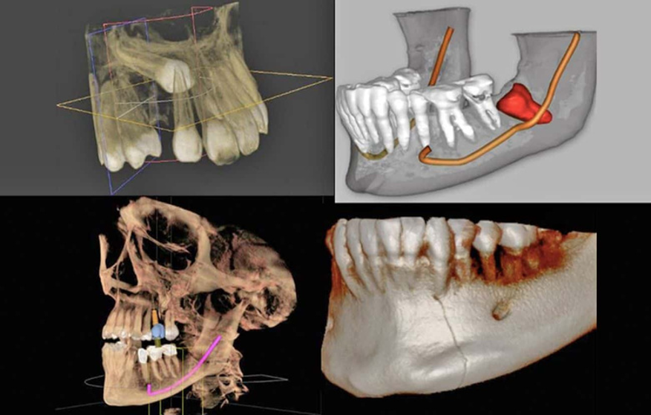
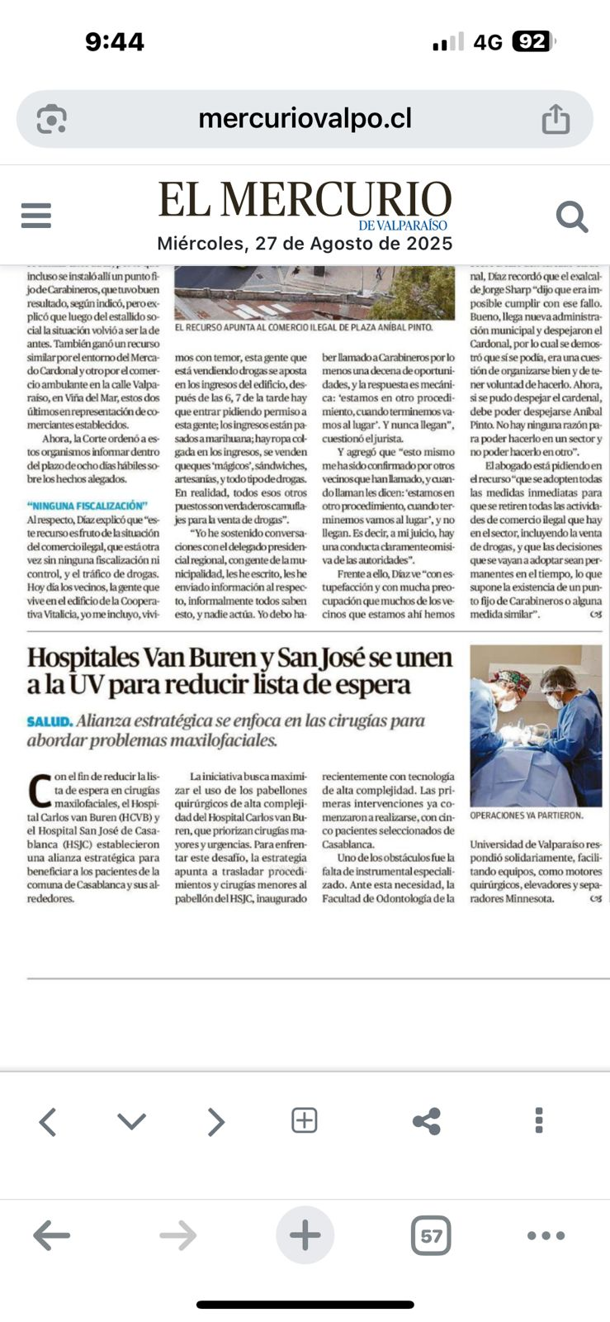
PROYECTO EQUIPO MAXILOFACIAL CONEBEAM
Imagen 3D
Cefalometría

Slide 53


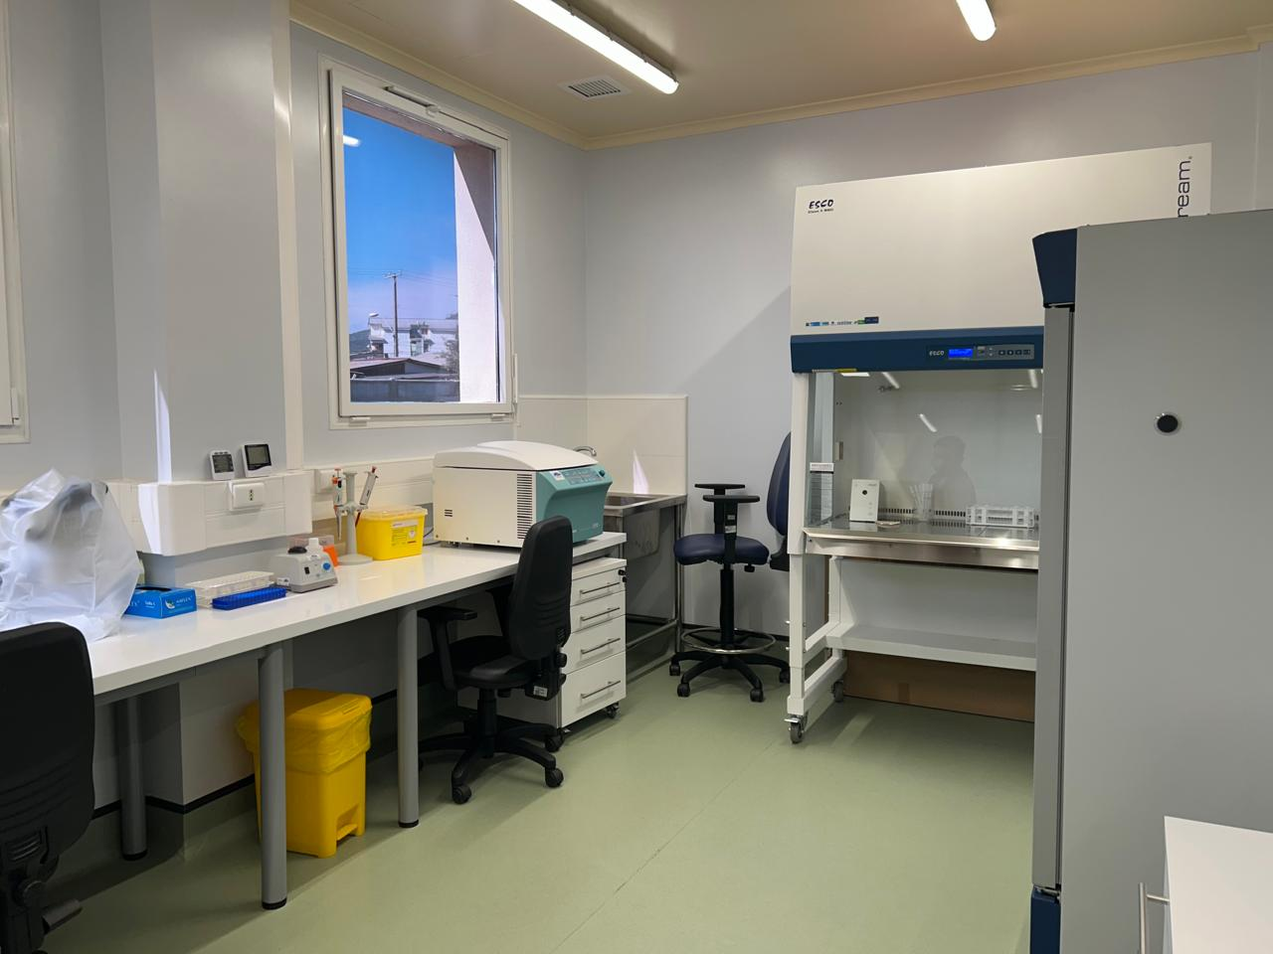
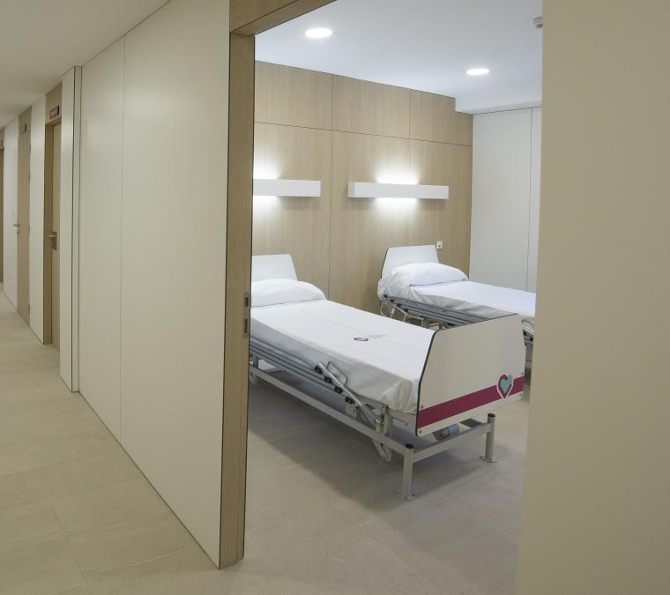
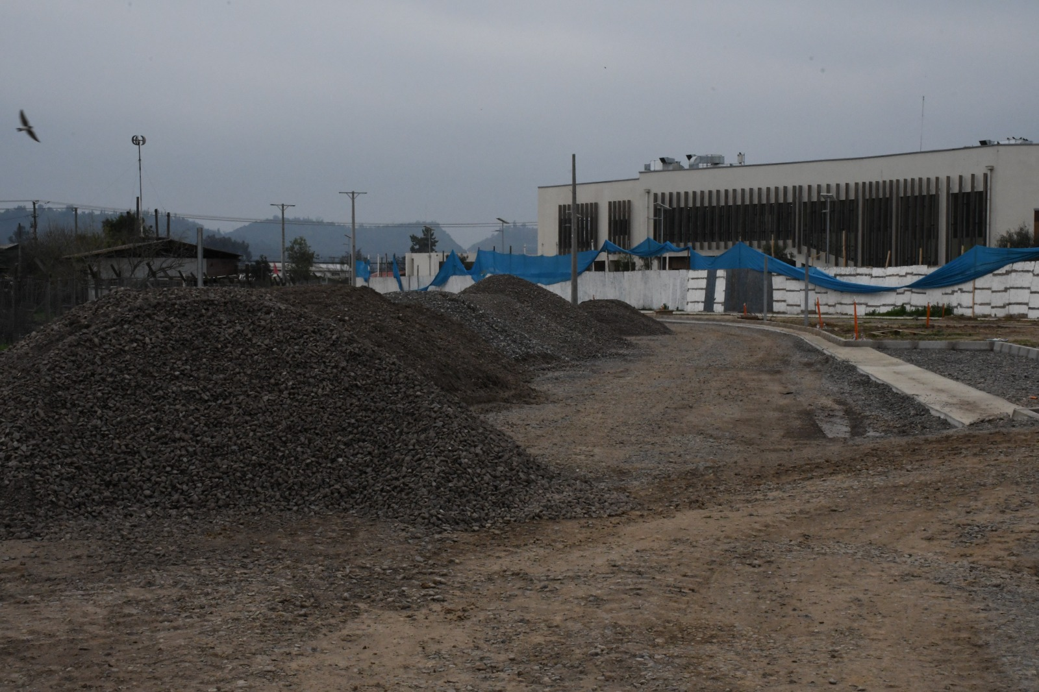
CUIDADO INFANTIL
AMBULANCIA
4X4
RESIDENCIA ALTA INTENSIDAD
LABORATORIO
AVENIDA COSTANERA

Slide 54
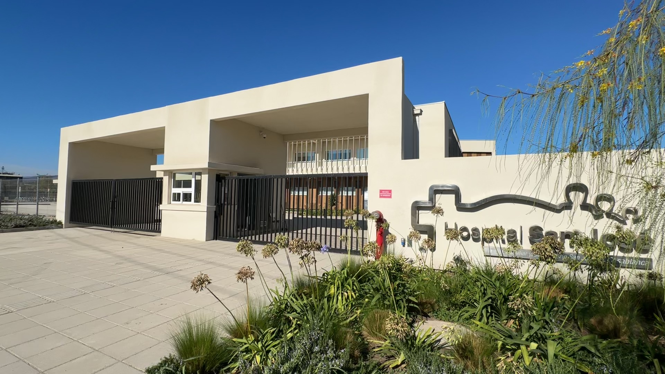
GRACIAS

